Slide 1
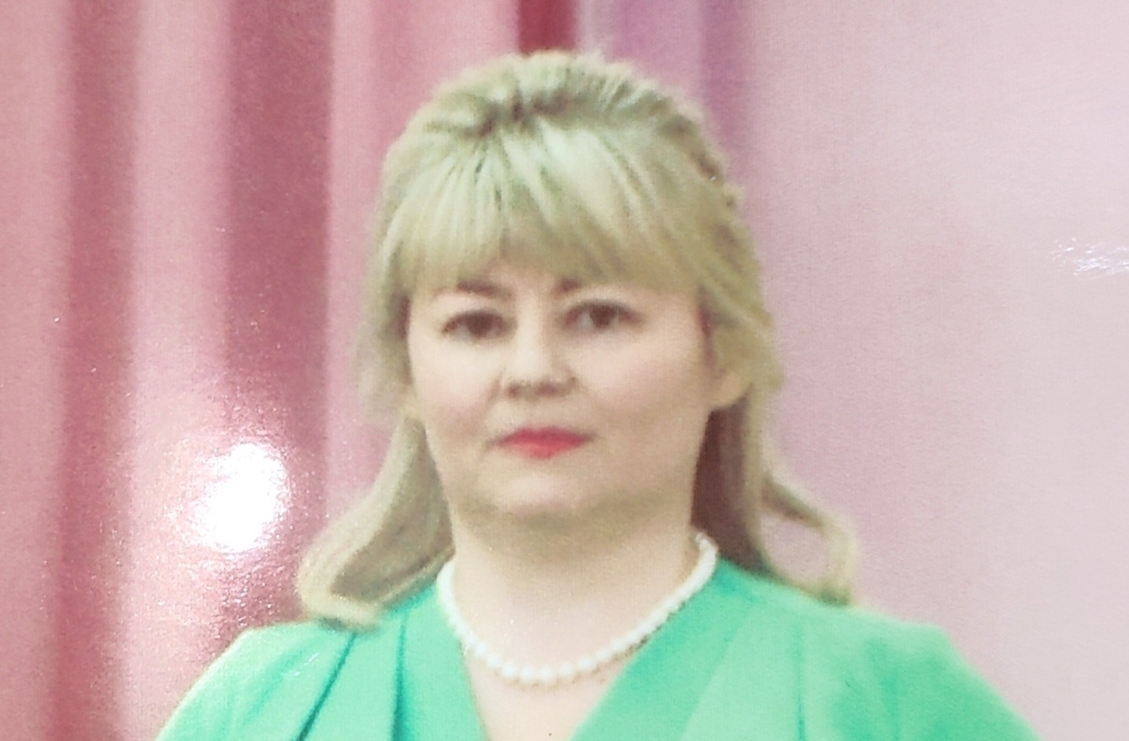
Министерство образования РМ ПОРТФОЛИО
Вольновой Елены Анатольевны,
воспитателя МАДОУ «Центр развития ребенка-детский сад № 14»
г.о.Саранск
Дата рождения: 02.08.1971 г.
Профессиональное образование:
высшее, ФГБОУ ВО «МГУ им. Н.П. Огарёва», Психология
Диплом: № 101318 0685451
Профессиональная переподготовка: ГБОУ ДПО (ПК) С «Мордовский
республиканский институт образования» по программе «Педагогика и
методика дошкольного образования»
Диплом: № 132402509835
Стаж педагогической работы (по специальности): 12 лет
Общий трудовой стаж: 27 лет
Наличие квалификационной категории: первая
Дата последней аттестации: 23.05.2018г

Slide 2
Представление аттестационного педагогического опыта на сайте МАДОУ «Центр развития ребенка – детский сад №14»
https://ds14sar.schoolrm.ru/sveden/employees/11122/410254/?sphrase_id=2008681

Slide 3
1. Участие в инновационной (экспериментальной) деятельности
На уровне образовательной организации-2
Муниципальный уровень-3

Slide 4
Участие в инновационной (экспериментальной) деятельности

Slide 5
Участие в инновационной (экспериментальной) деятельности

Slide 6
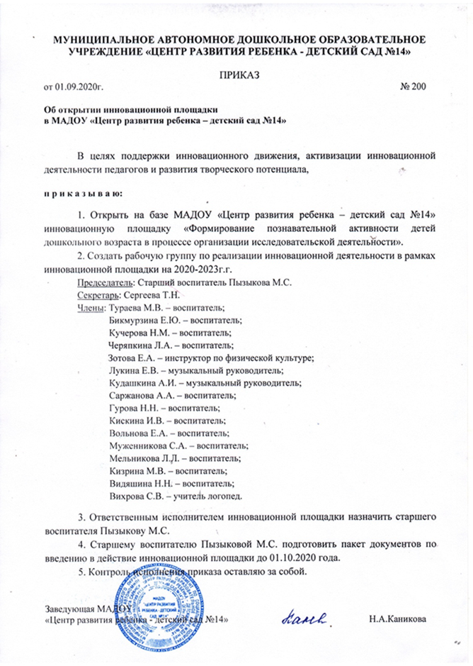
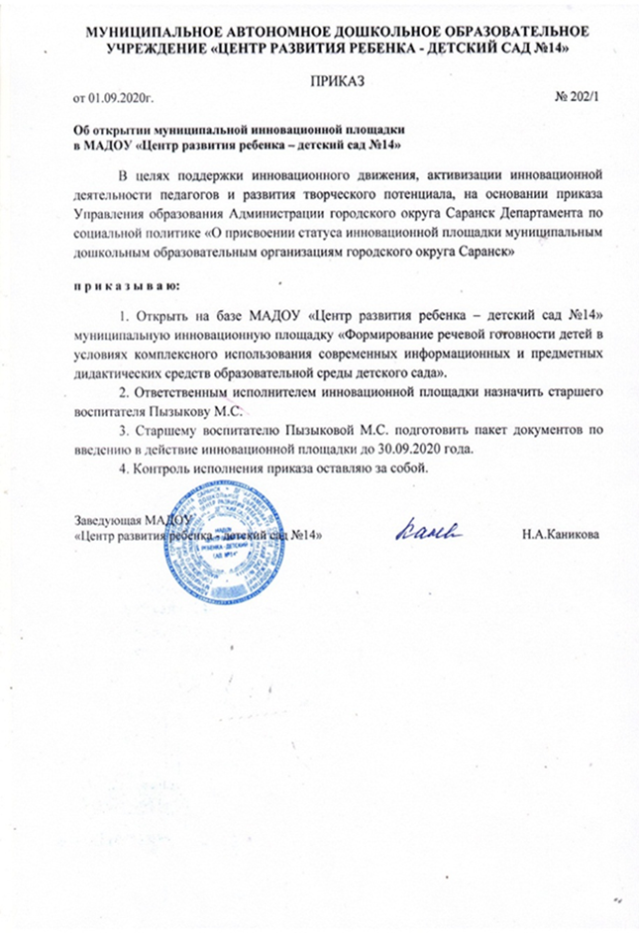
Участие в инновационной (экспериментальной) деятельности

Slide 7
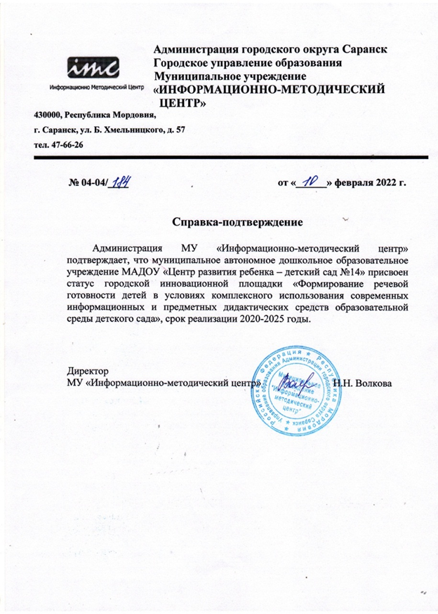
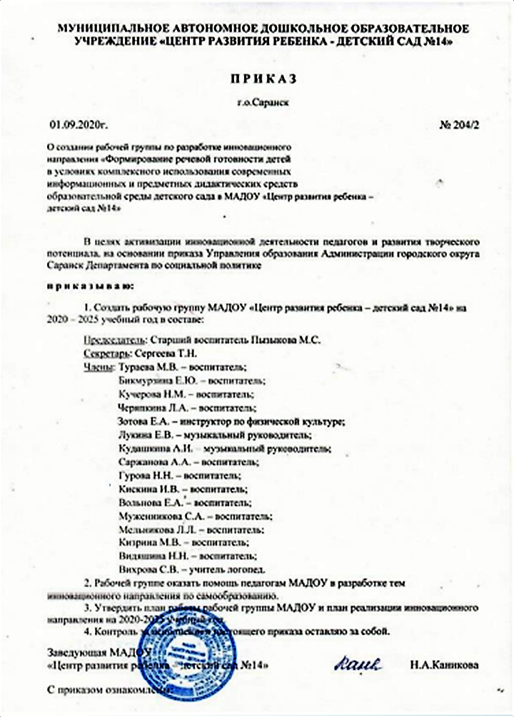
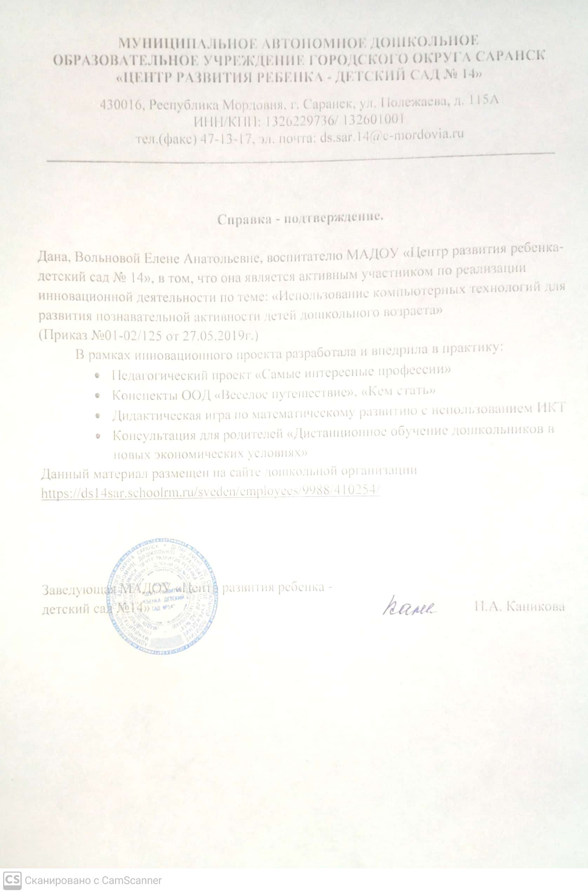
Участие в инновационной (экспериментальной) деятельности

Slide 8
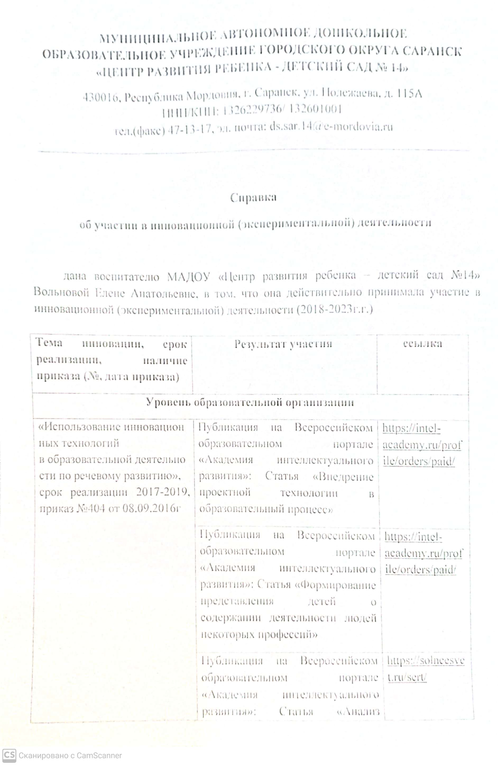
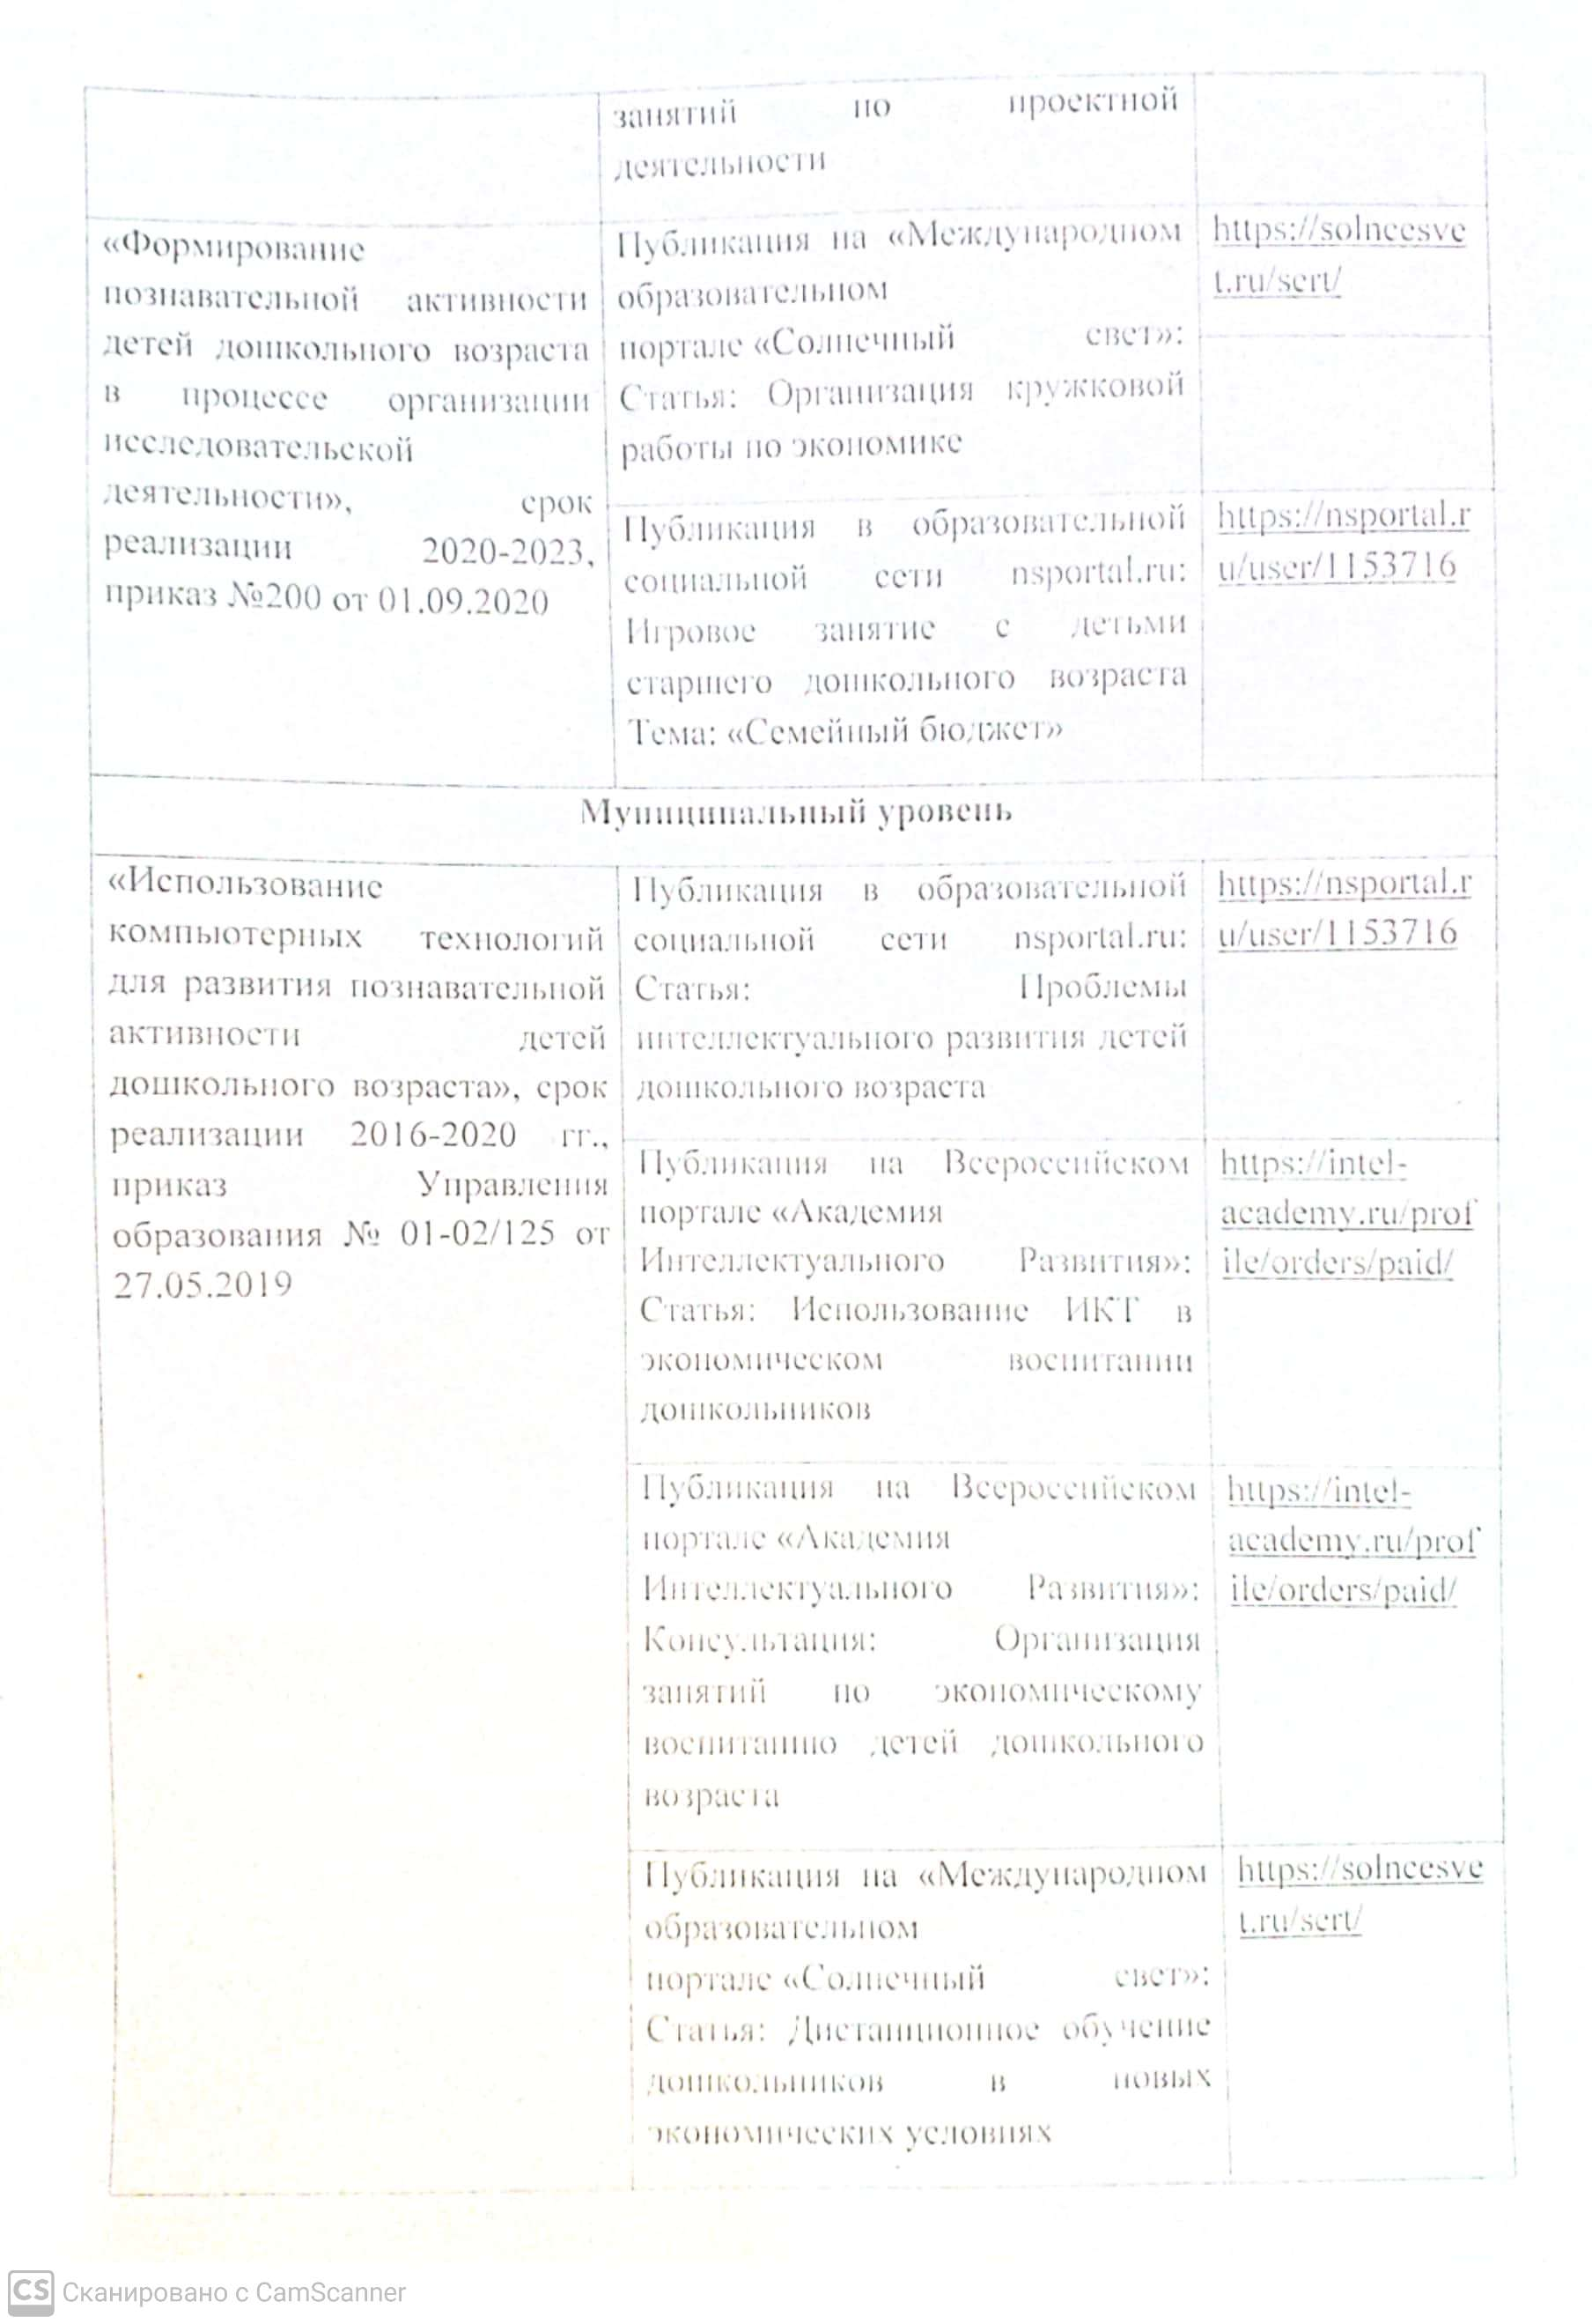
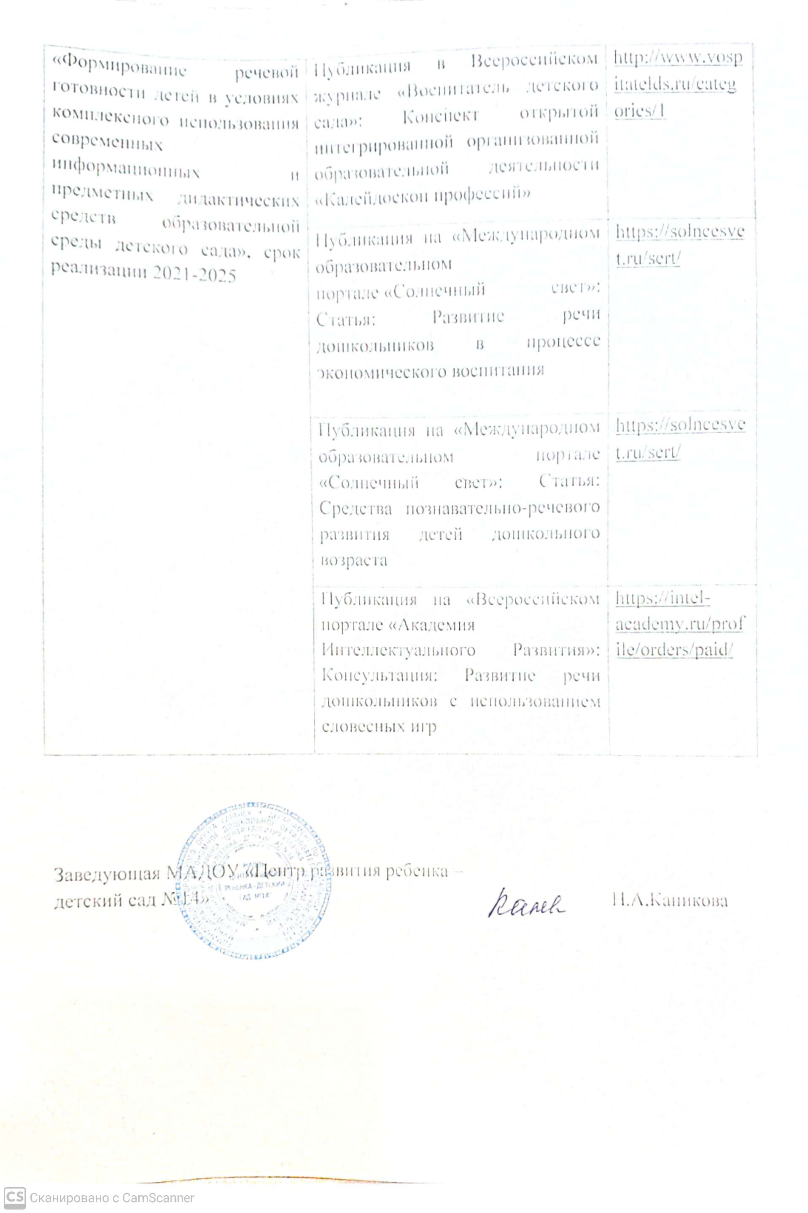
Участие в инновационной (экспериментальной) деятельности

Slide 9
2.Наставничество

Slide 10
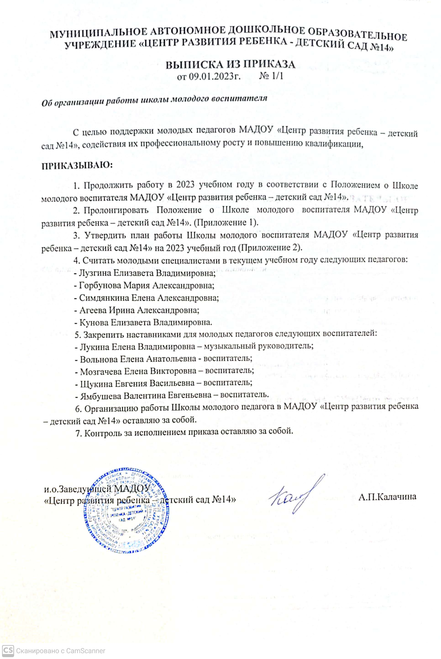
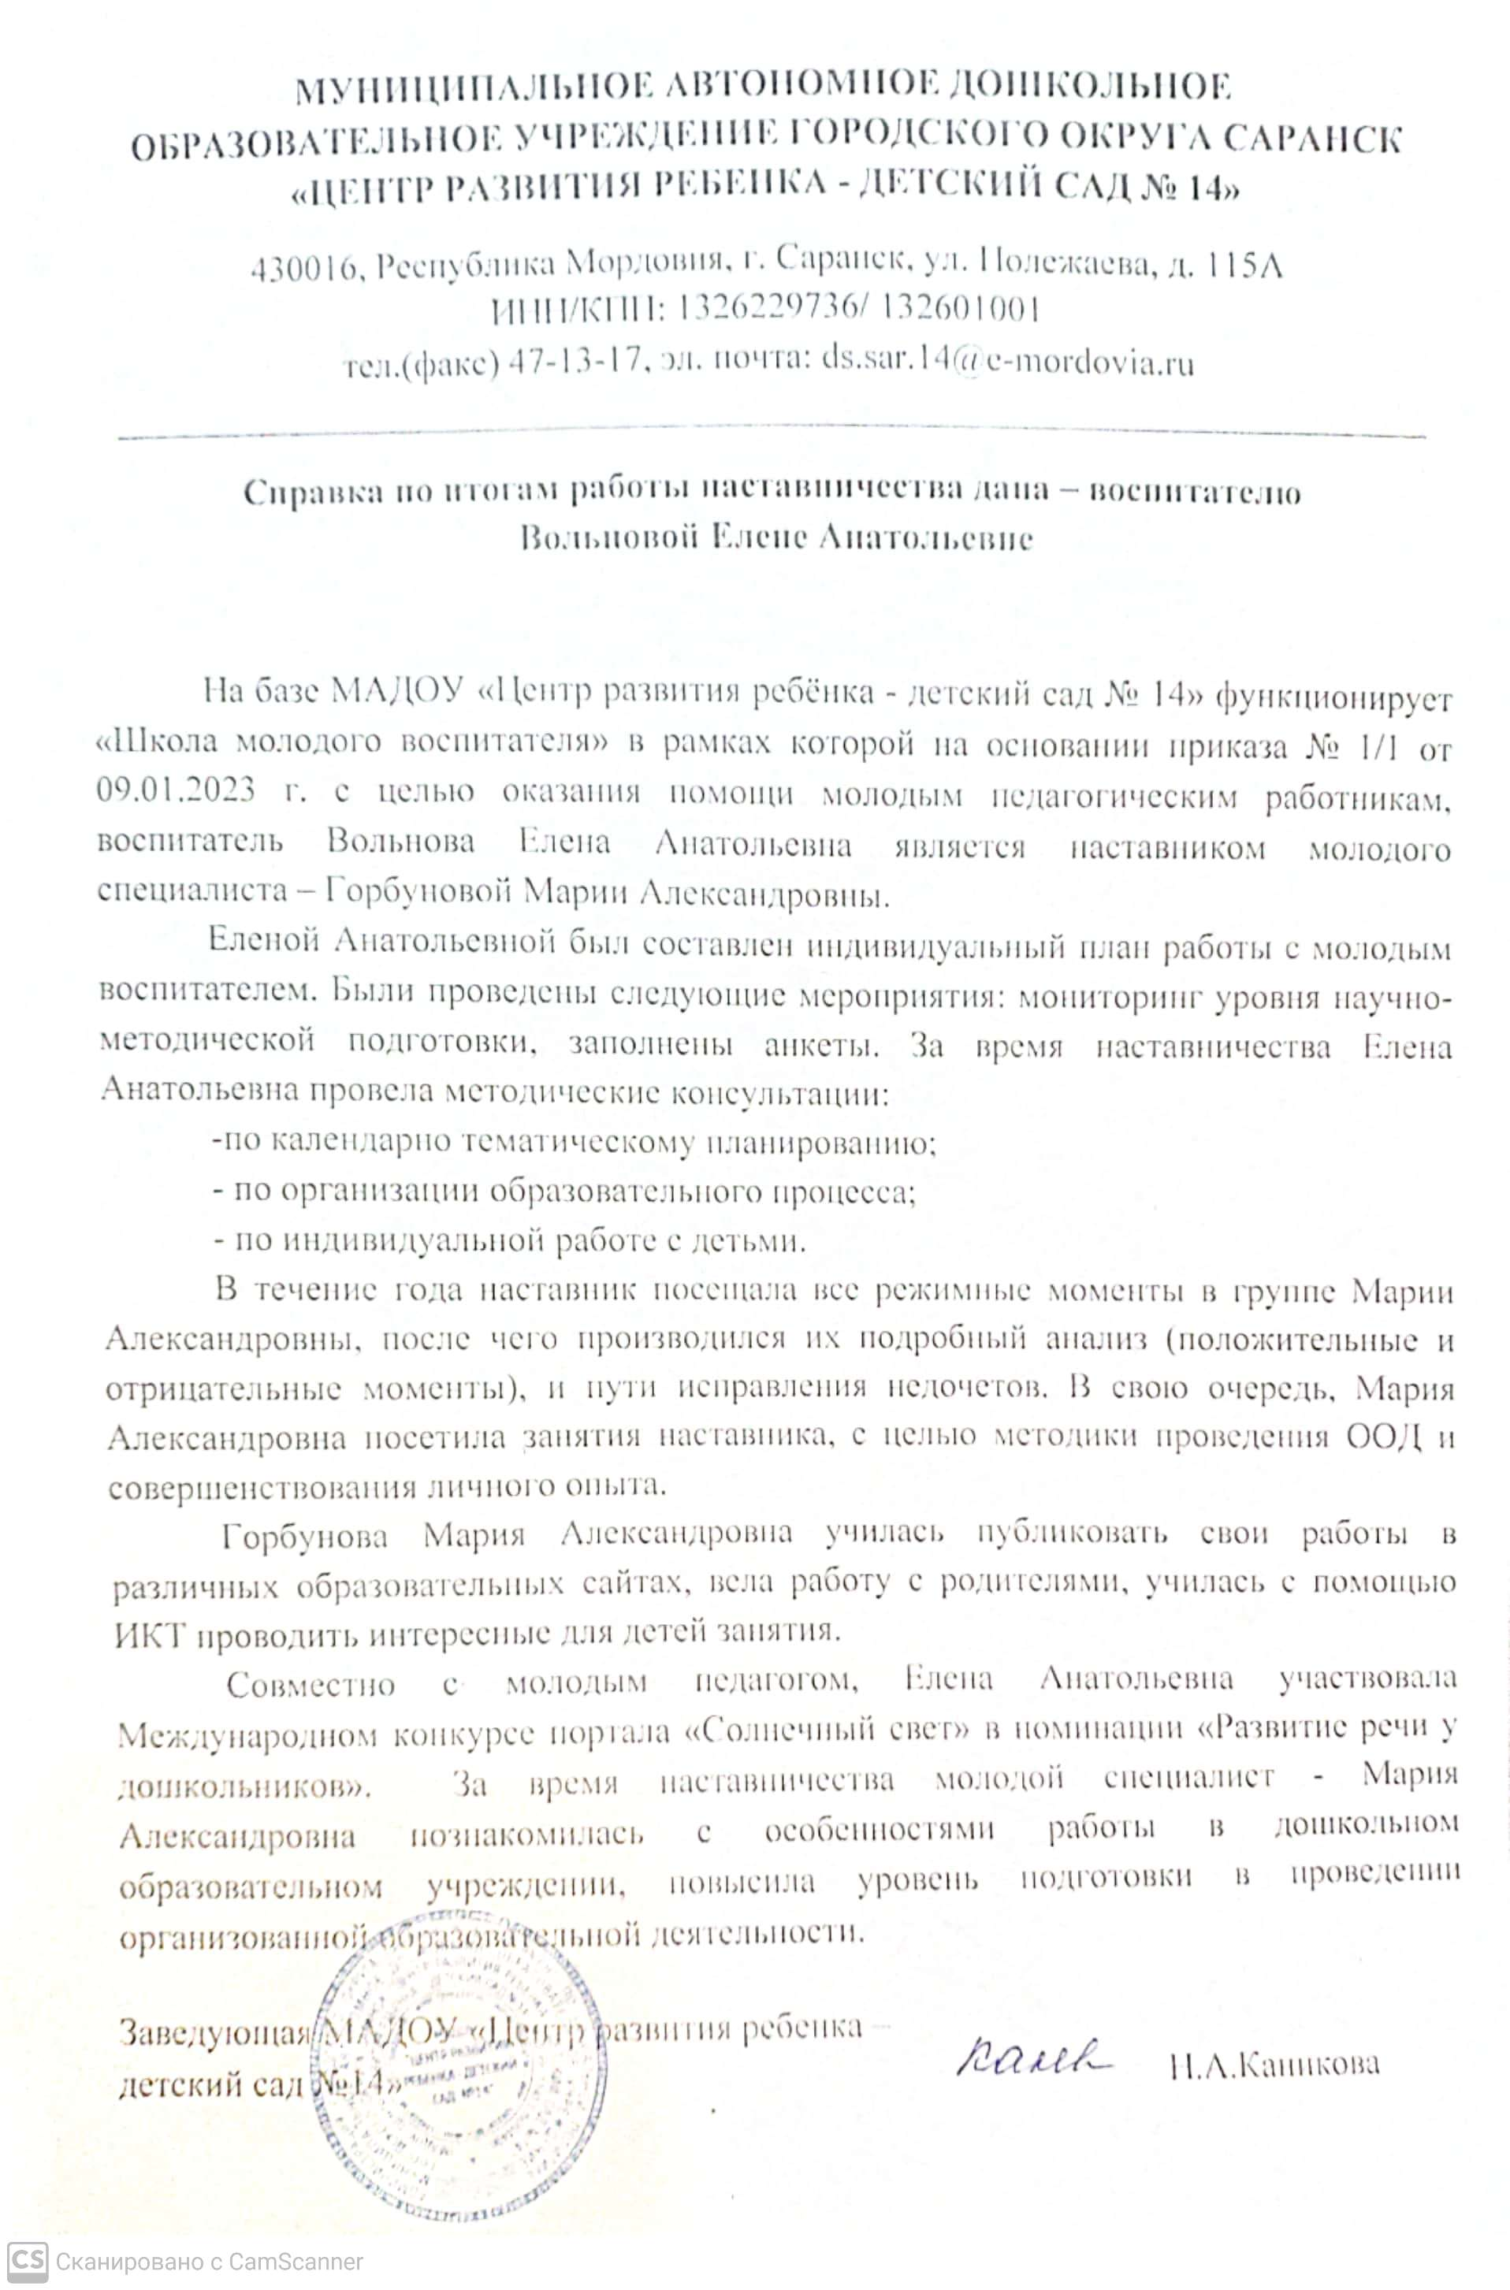
Наставничество

Slide 11
Наставничество

Slide 12
3. Наличие публикаций
На портале сайта Интернет-2
Российский уровень-5

Slide 13
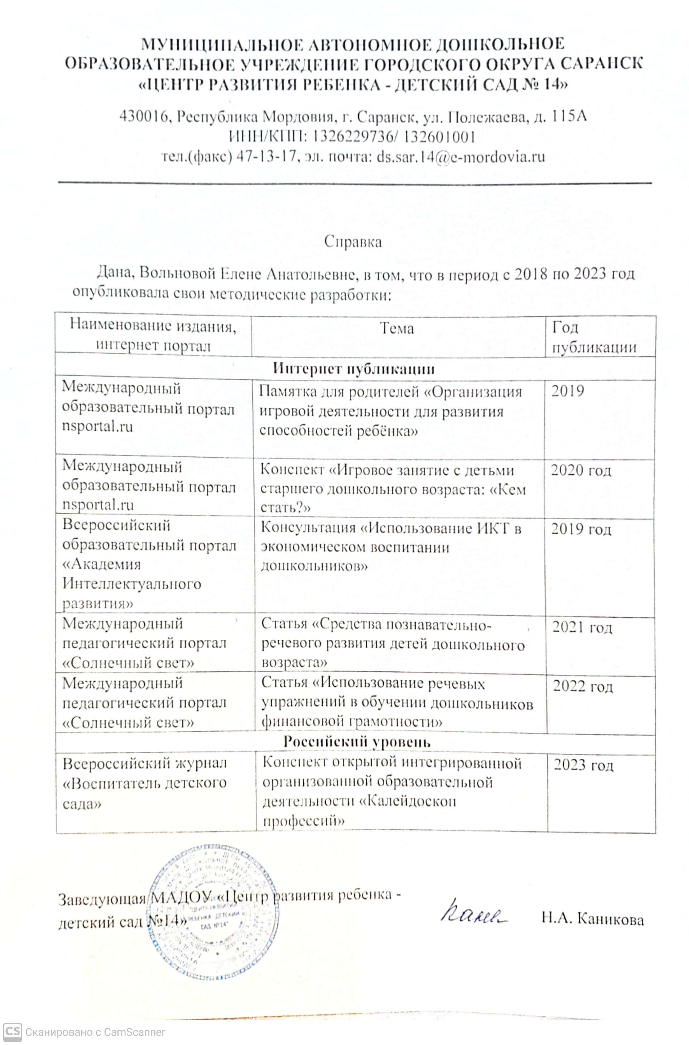
Наличие публикаций

Slide 14
Наличие публикаций

Slide 15
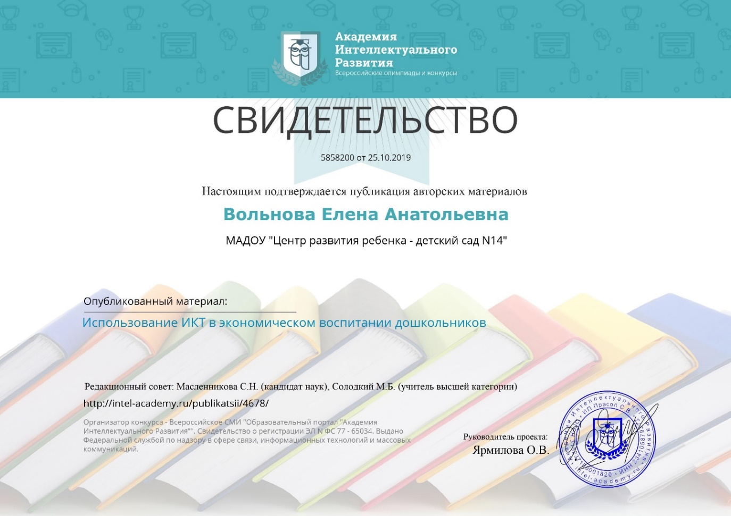
Наличие публикаций

Slide 16
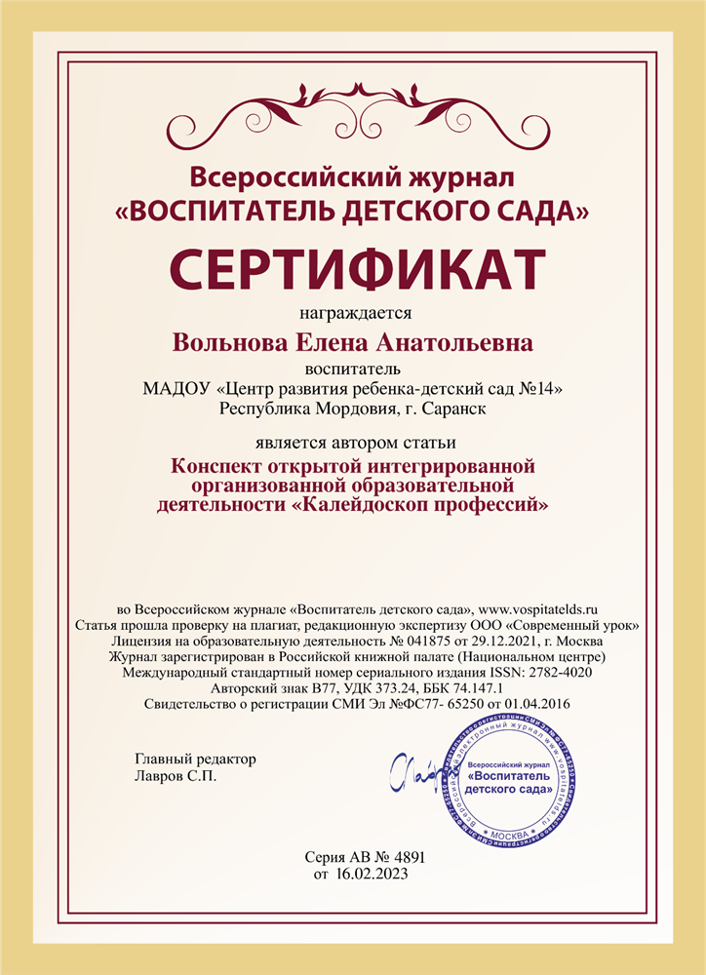
Наличие публикаций

Slide 17
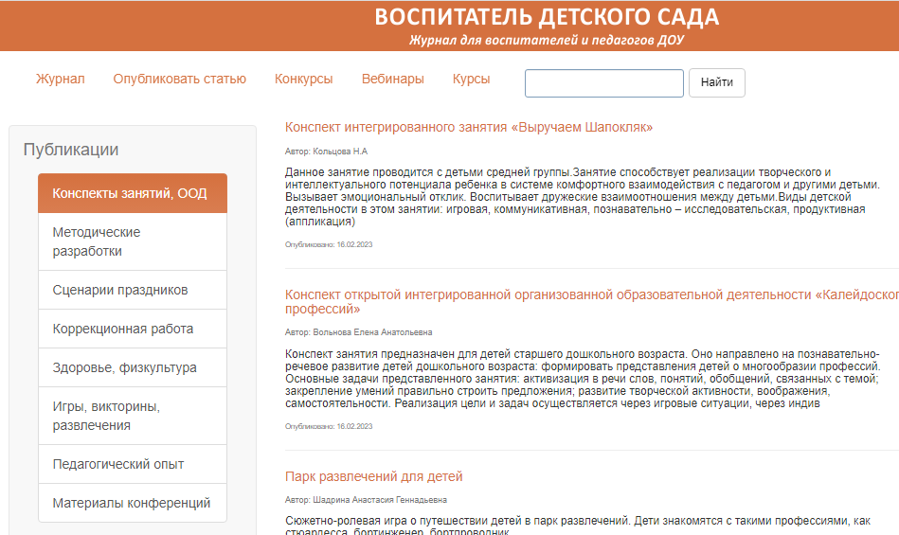
Наличие публикаций

Slide 18
4. Результаты участия воспитанников в конкурсах, выставках, турнирах, соревнованиях, акциях, фестивалях
Заочные/дистанционные мероприятия-2
Муниципальный уровень-3
Республиканский уровень-4

Slide 19
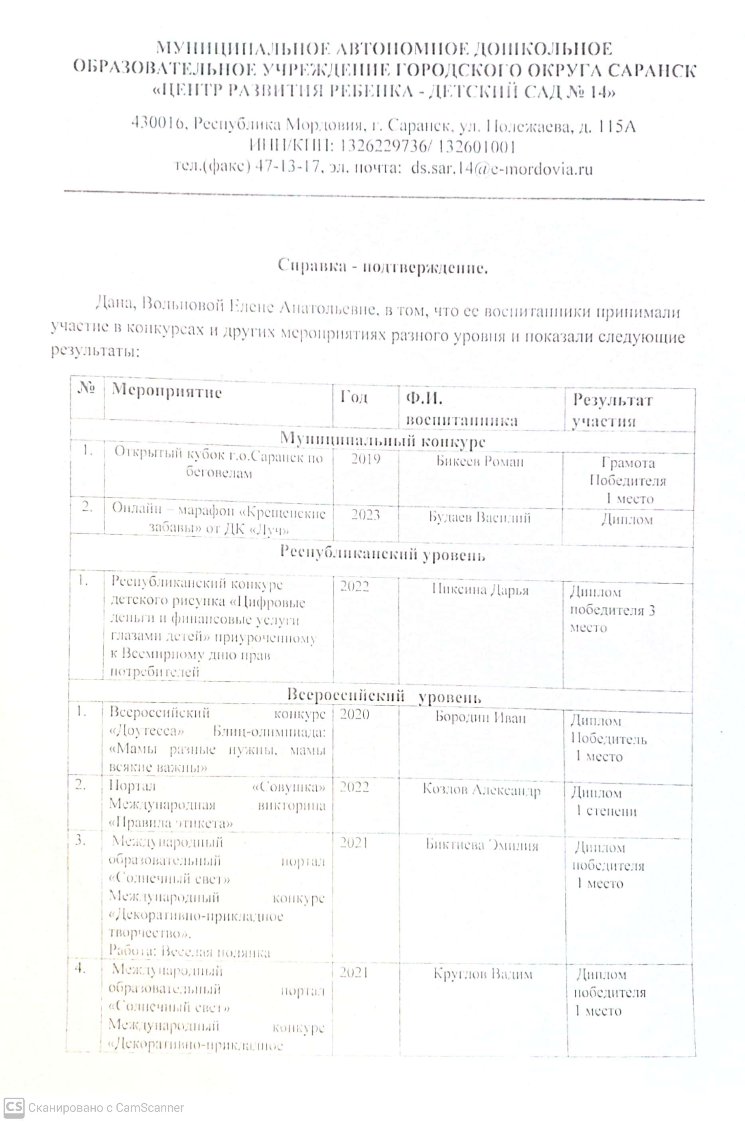
Результаты участия воспитанников в конкурсах, выставках, турнирах, соревнованиях, акциях, фестивалях

Slide 20
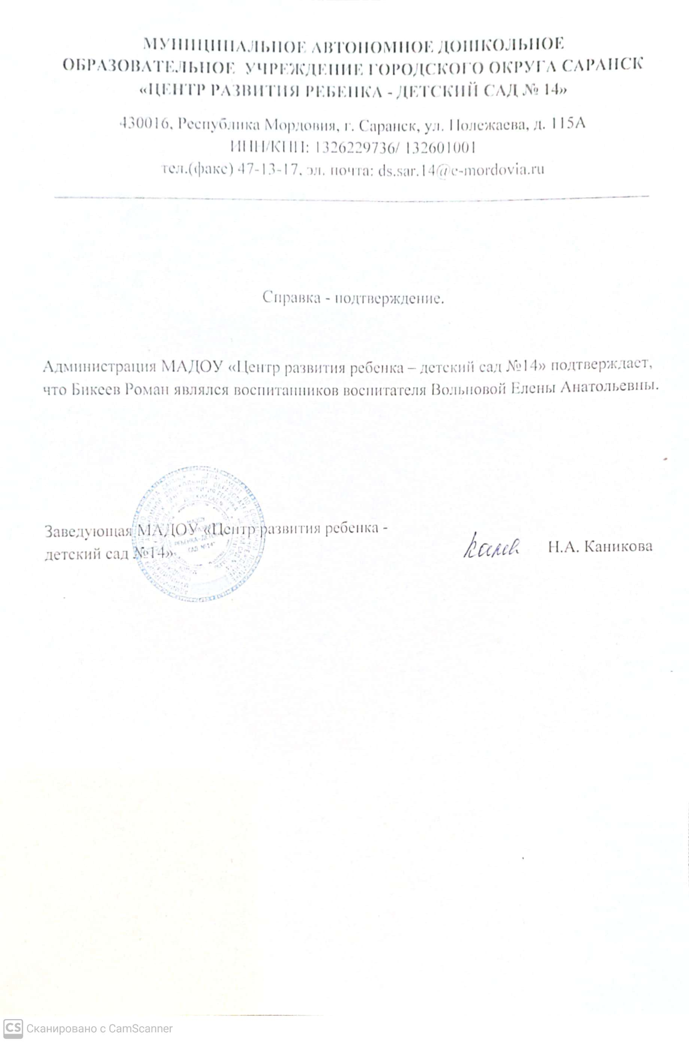
Результаты участия воспитанников в конкурсах, выставках, турнирах, соревнованиях, акциях, фестивалях

Slide 21
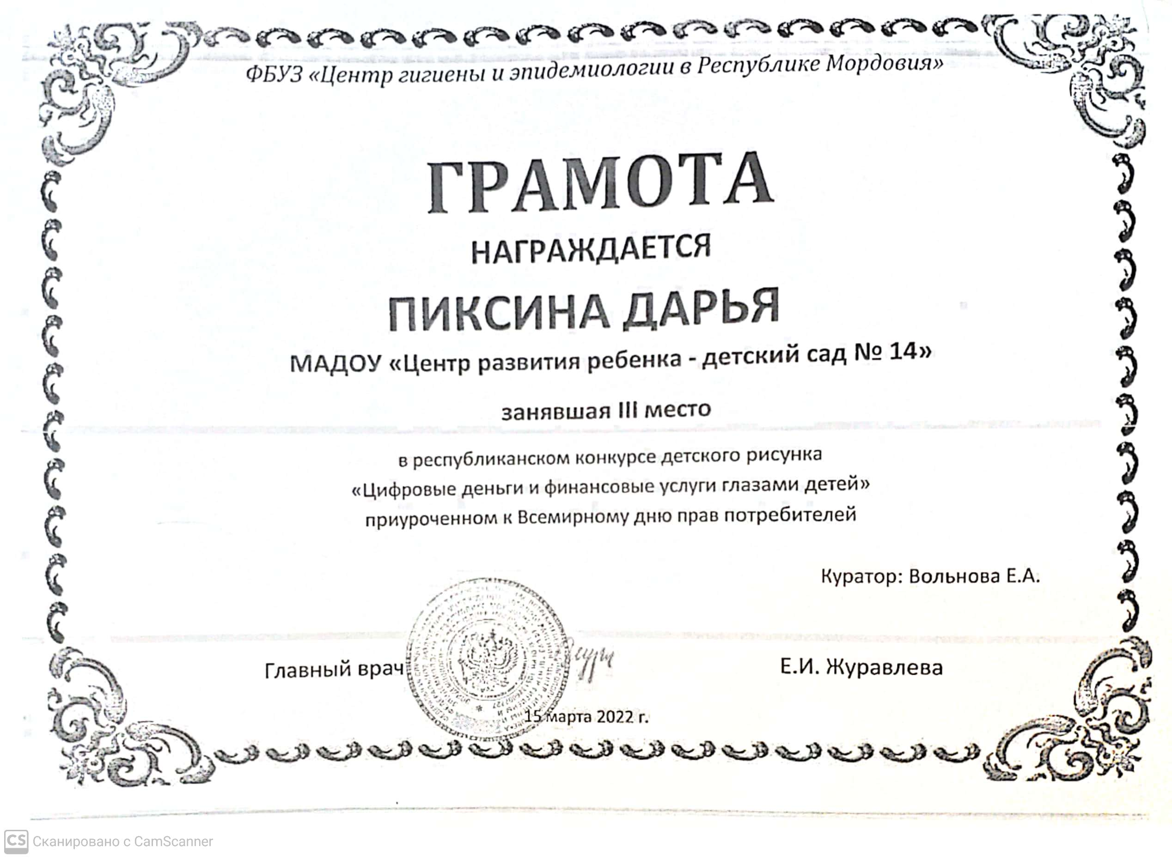
Результаты участия воспитанников в конкурсах, выставках, турнирах, соревнованиях, акциях, фестивалях

Slide 22
Результаты участия воспитанников в конкурсах, выставках, турнирах, соревнованиях, акциях, фестивалях

Slide 23
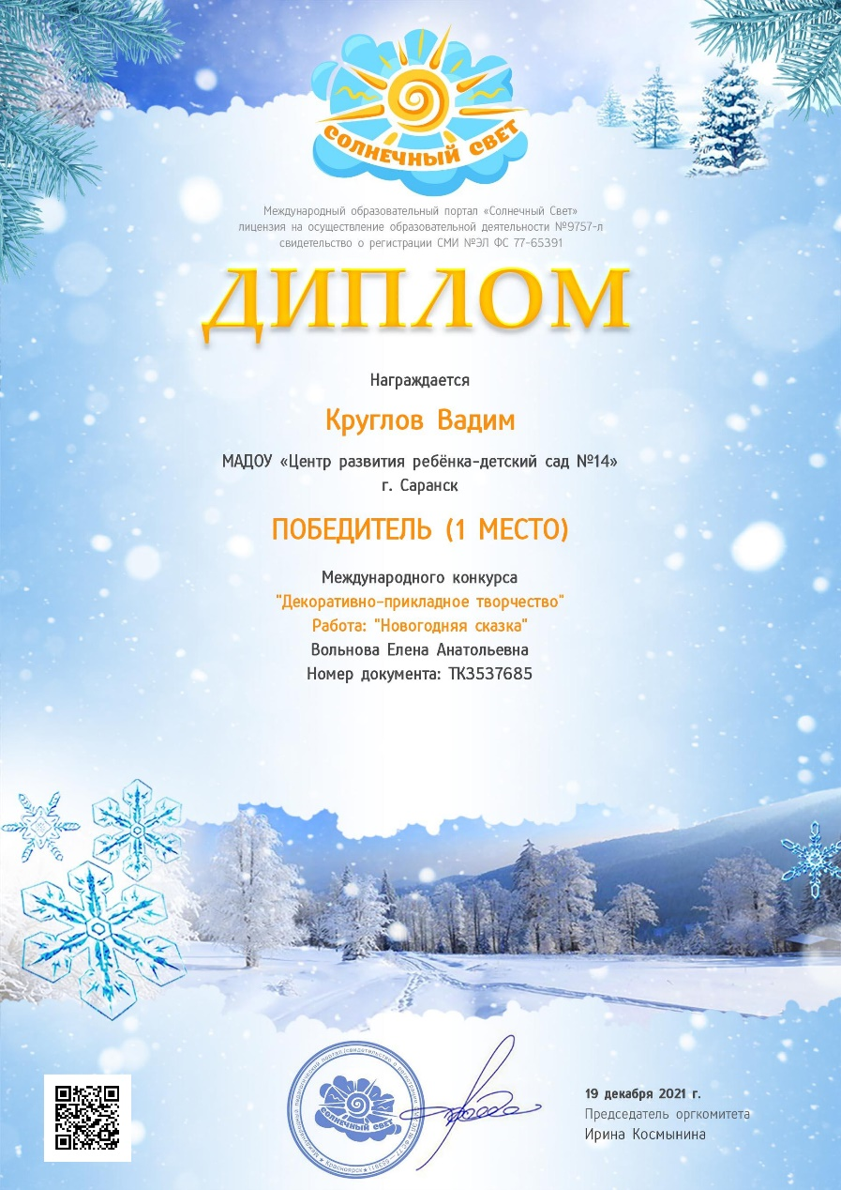
Результаты участия воспитанников в конкурсах, выставках, турнирах, соревнованиях, акциях, фестивалях

Slide 24
5. Наличие авторских программ, методических пособий

Slide 25
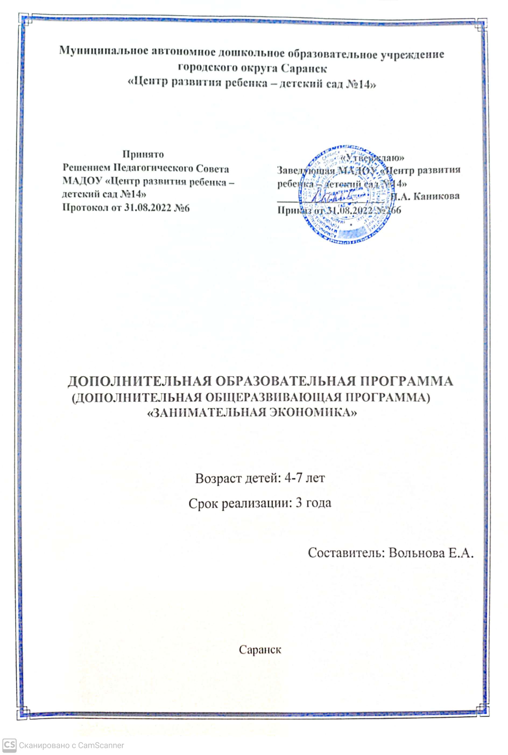
Наличие авторских программ, методических пособий

Slide 26
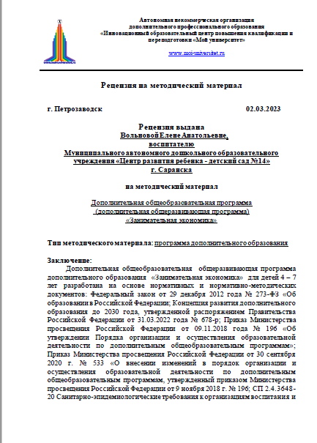
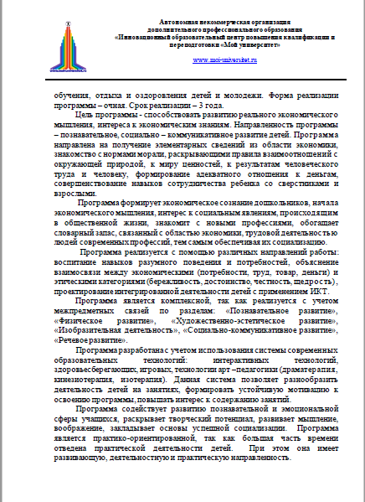
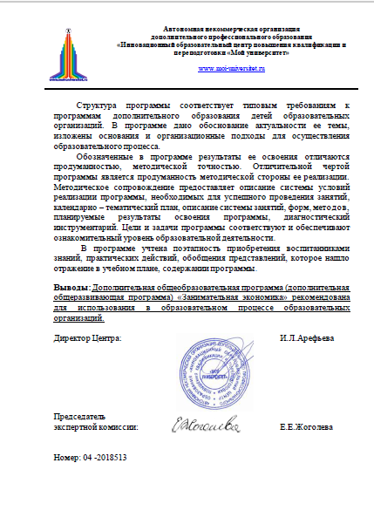
Наличие авторских программ, методических пособий

Slide 27
6. Выступления на заседаниях методических советов, научно-практических конференциях, педагогических чтениях, семинарах, секциях, форумах, радиопередачах (очно)
Уровень образовательной организации-2
Муниципальный уровень-3
Республиканский уровень-4
Международный уровень-6

Slide 28
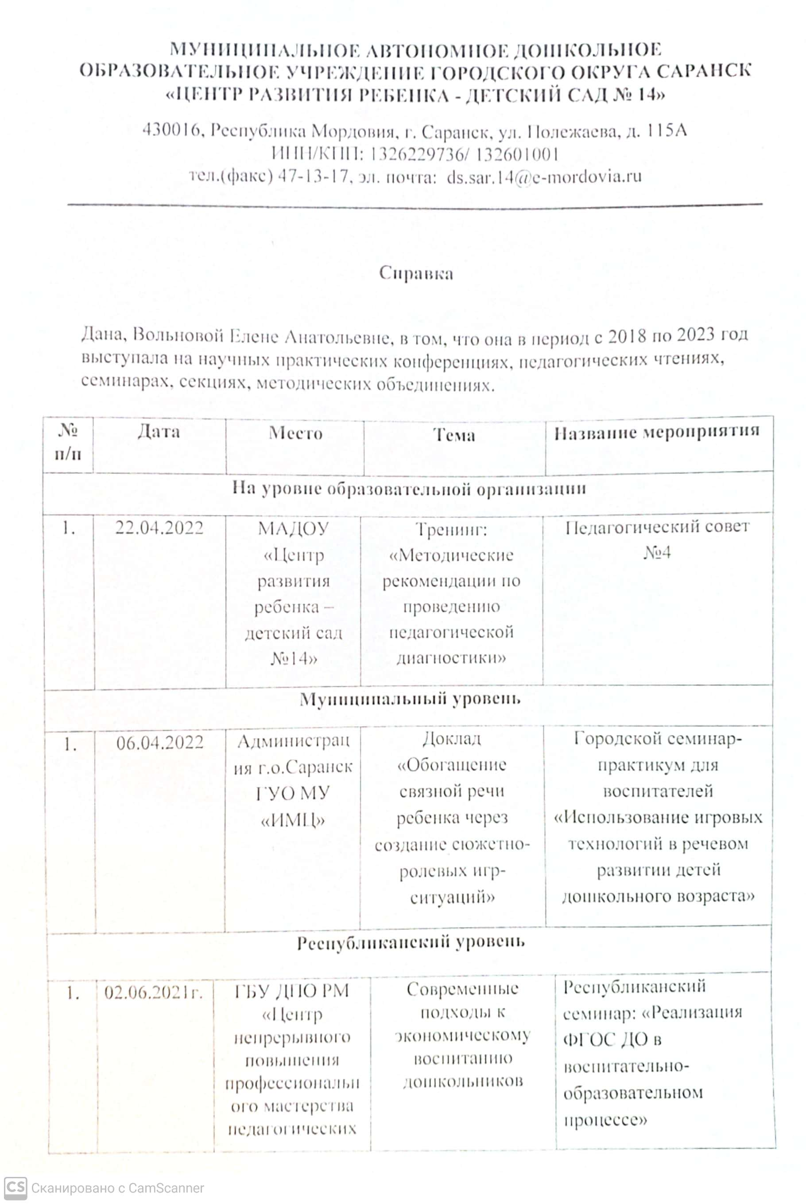
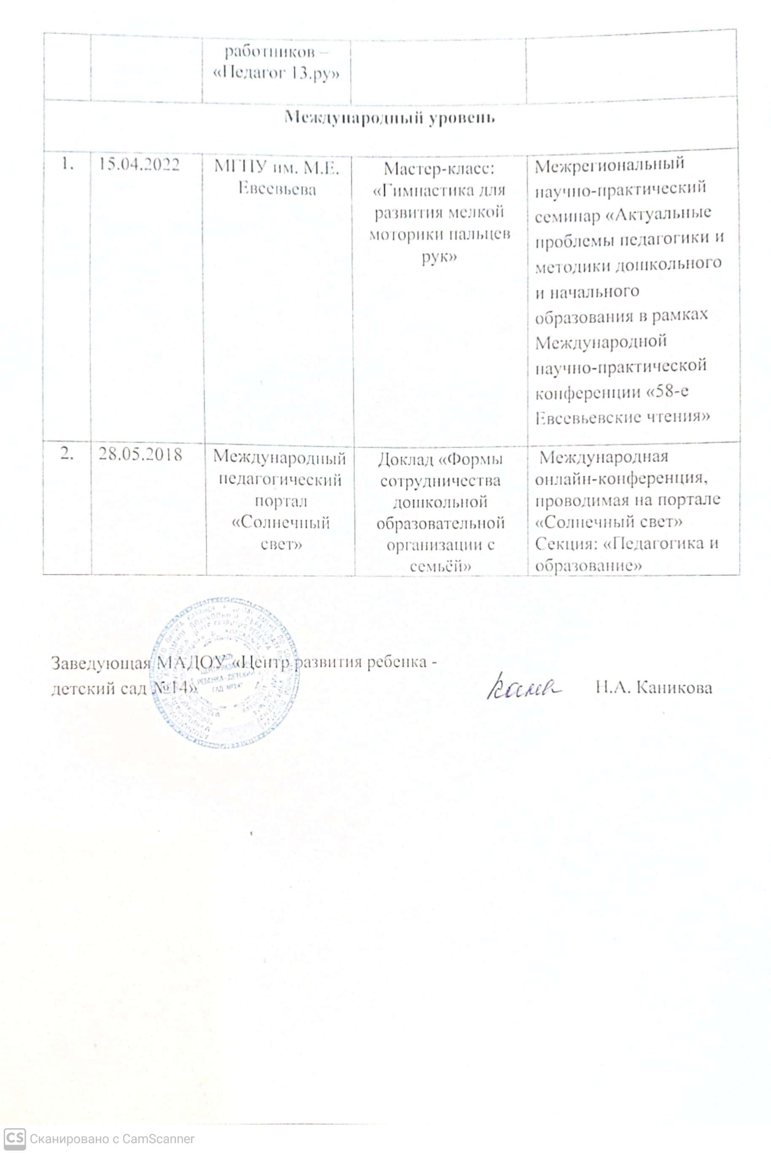
Выступление, на заседаниях методических советов, научно-практических конференциях, педагогических чтениях, семинарах, секциях, форумах, радиопередачах (очно)

Slide 29
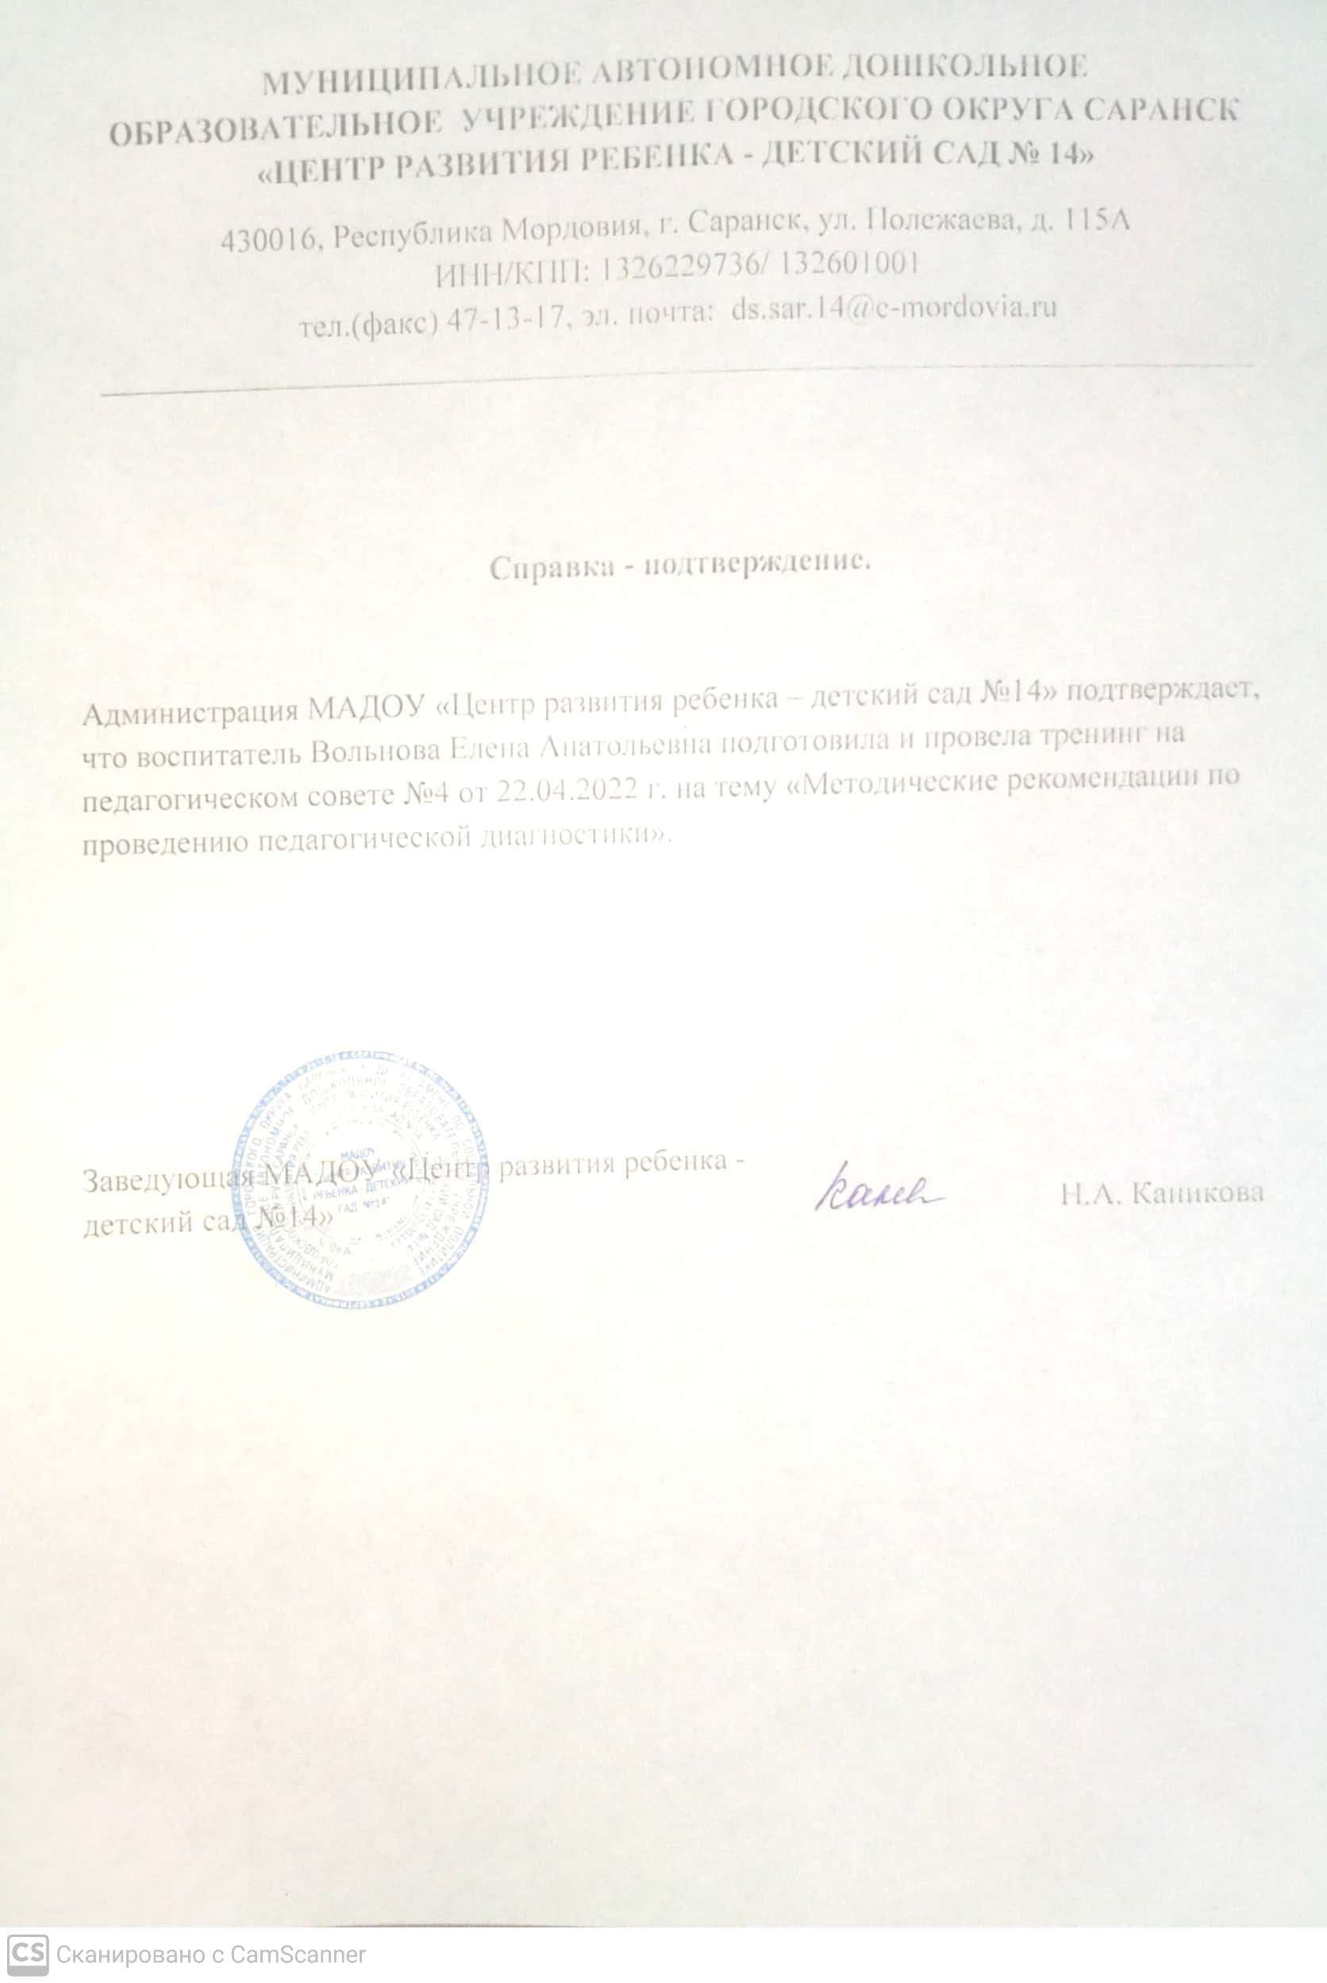
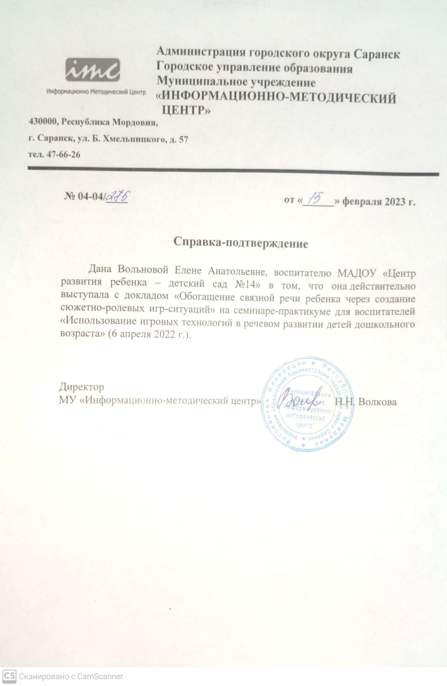
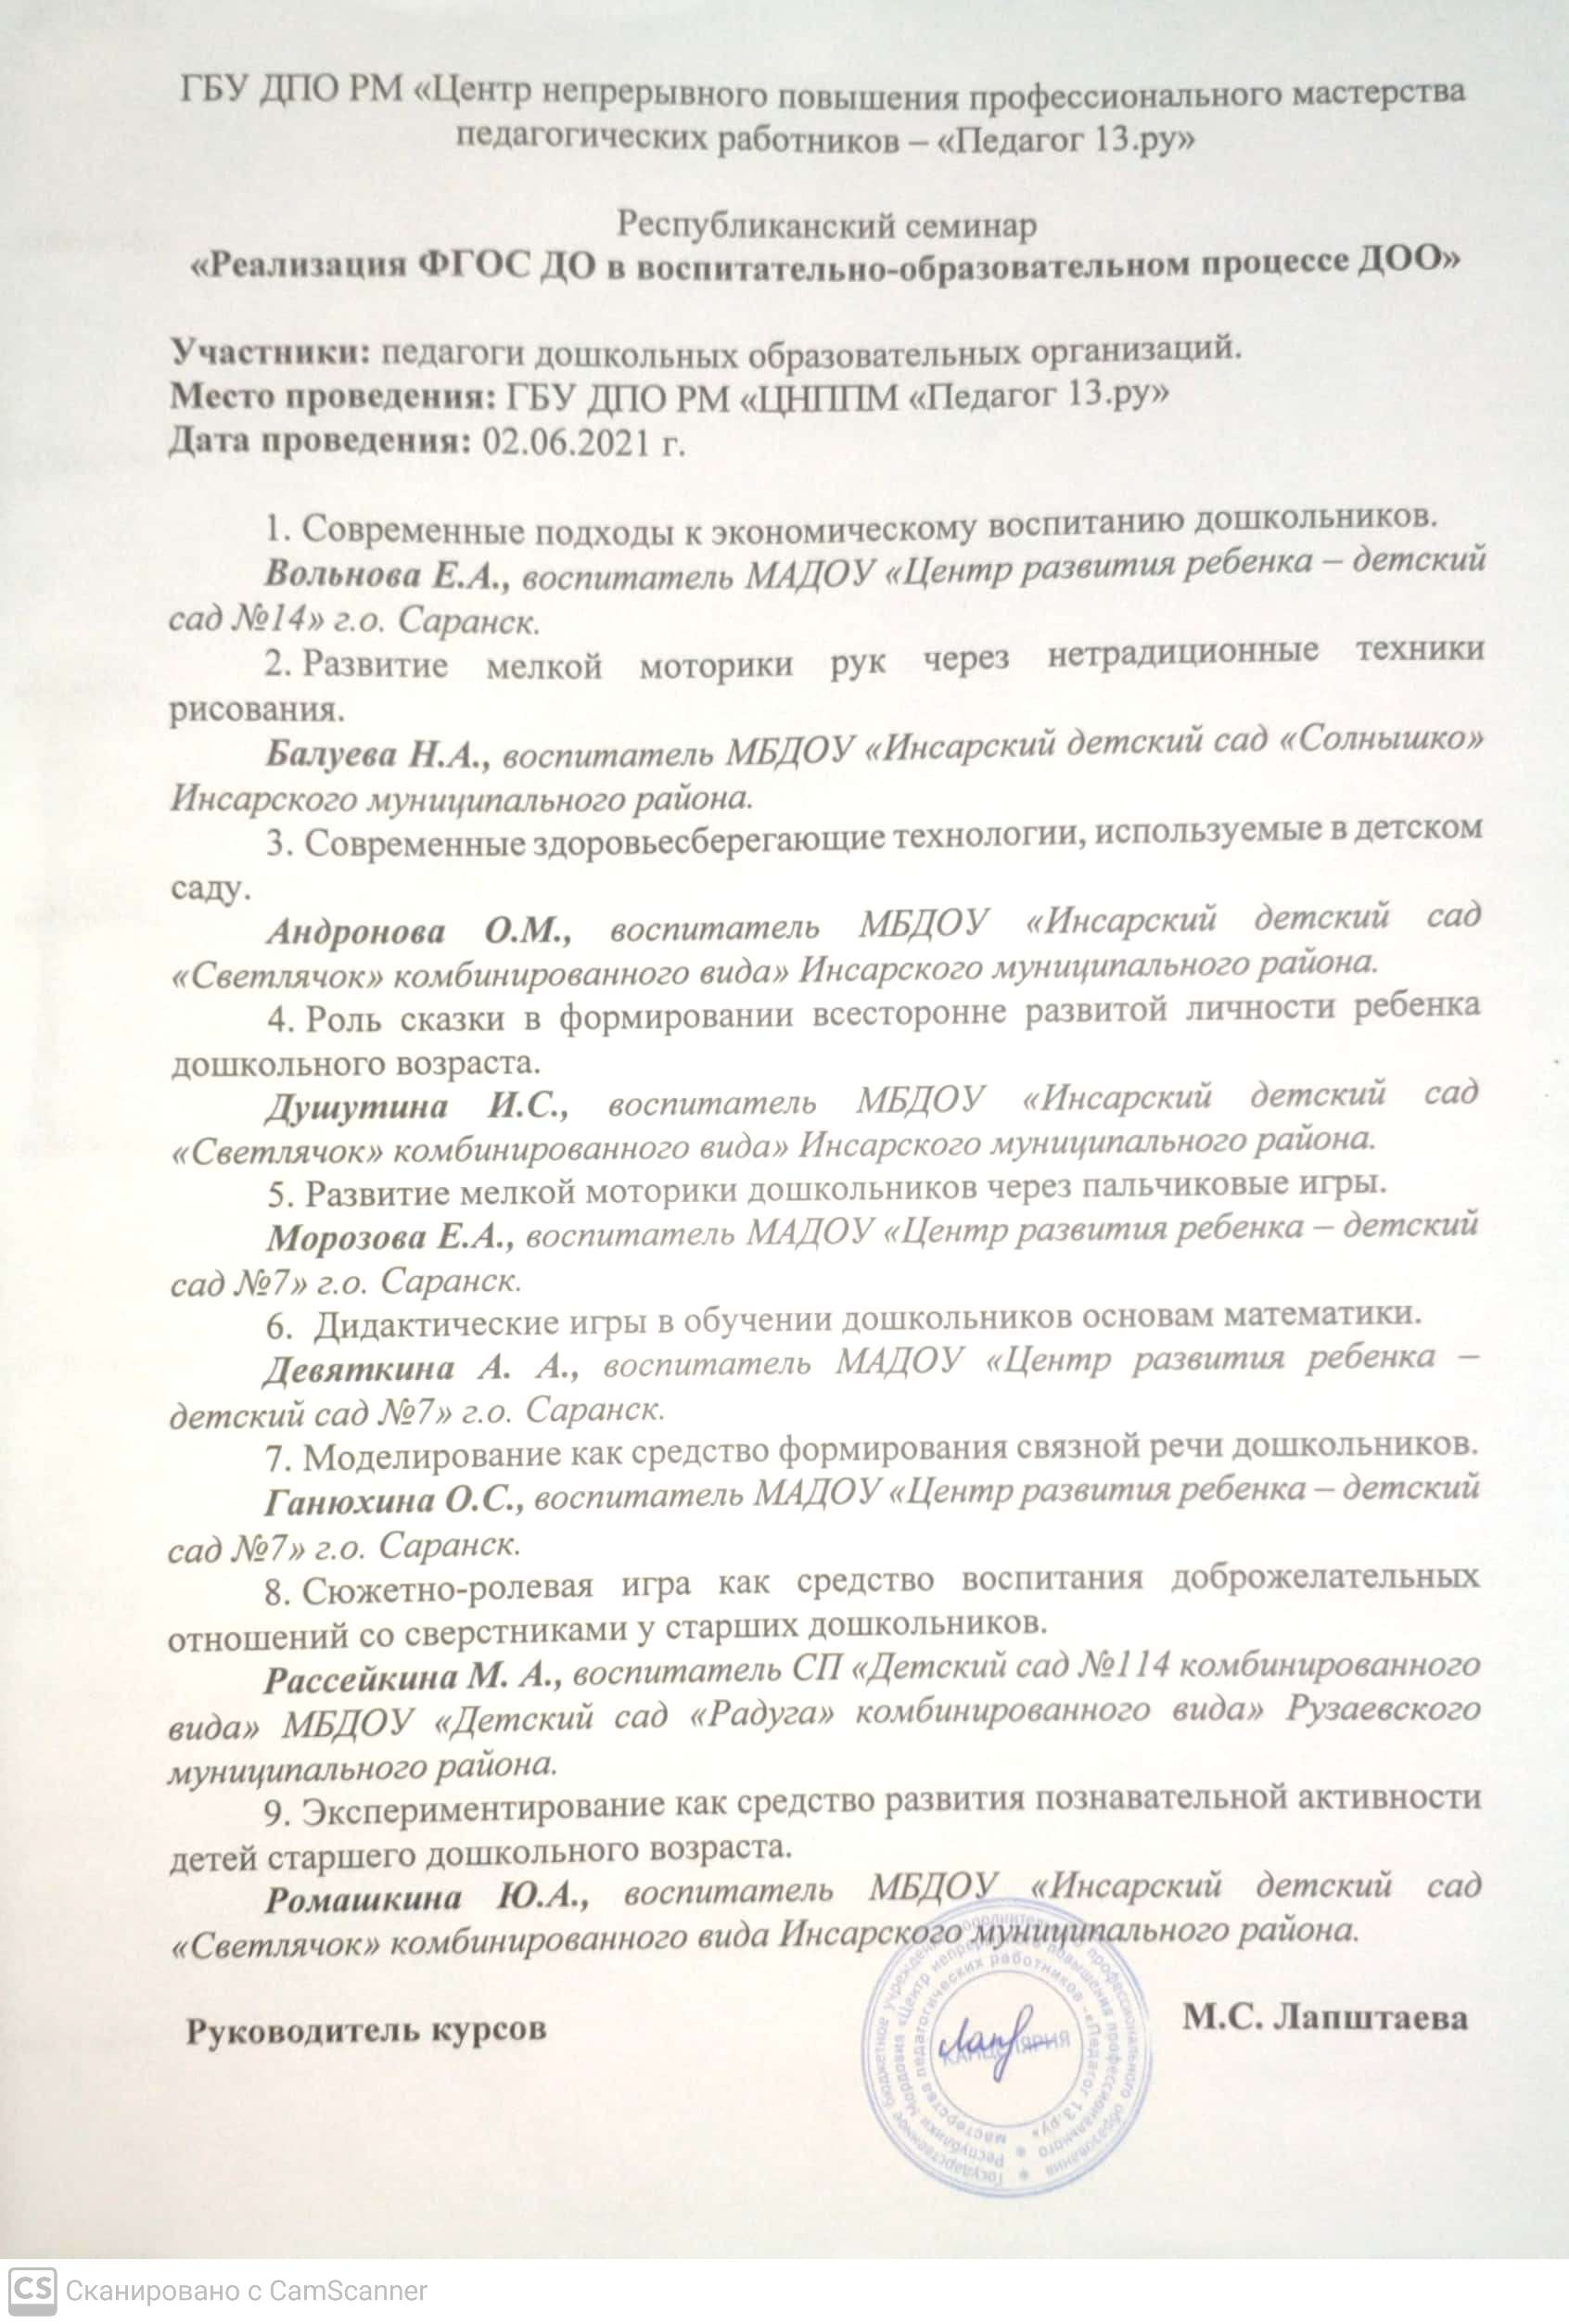
Выступление, на заседаниях методических советов, научно-практических конференциях, педагогических чтениях, семинарах, секциях, форумах, радиопередачах (очно)

Slide 30
Выступление, на заседаниях методических советов, научно-практических конференциях, педагогических чтениях, семинарах, секциях, форумах, радиопередачах (очно)

Slide 31
7. Проведение открытых занятий, мастер-классов, мероприятий
На уровне образовательной организации-3
Муниципальный уровень-4
Международный-7

Slide 32
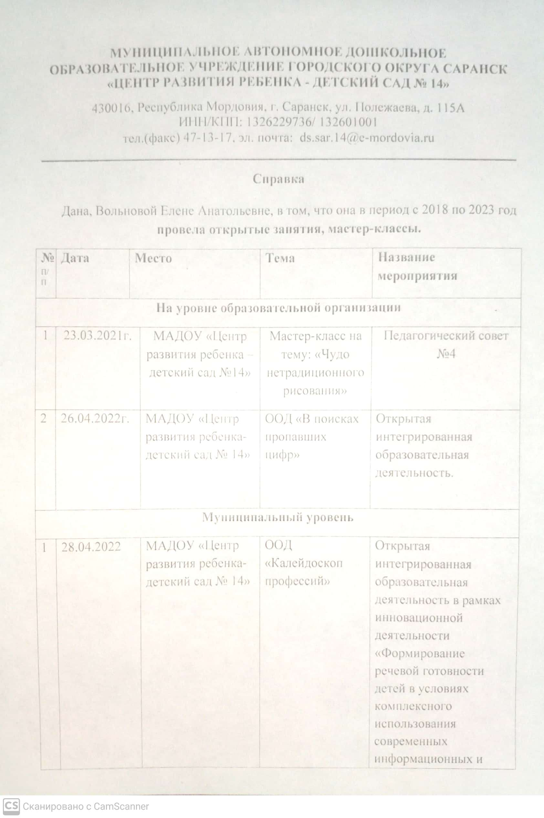
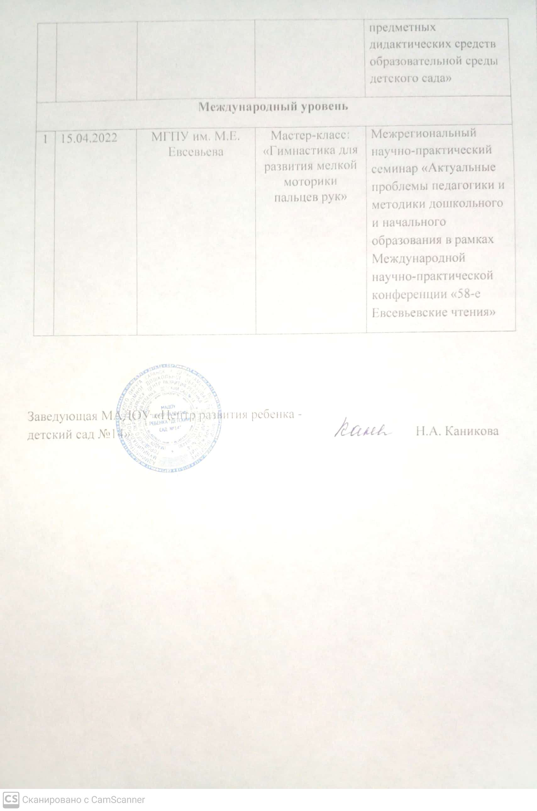
Проведение открытых занятий, мастер-классов, мероприятий

Slide 33
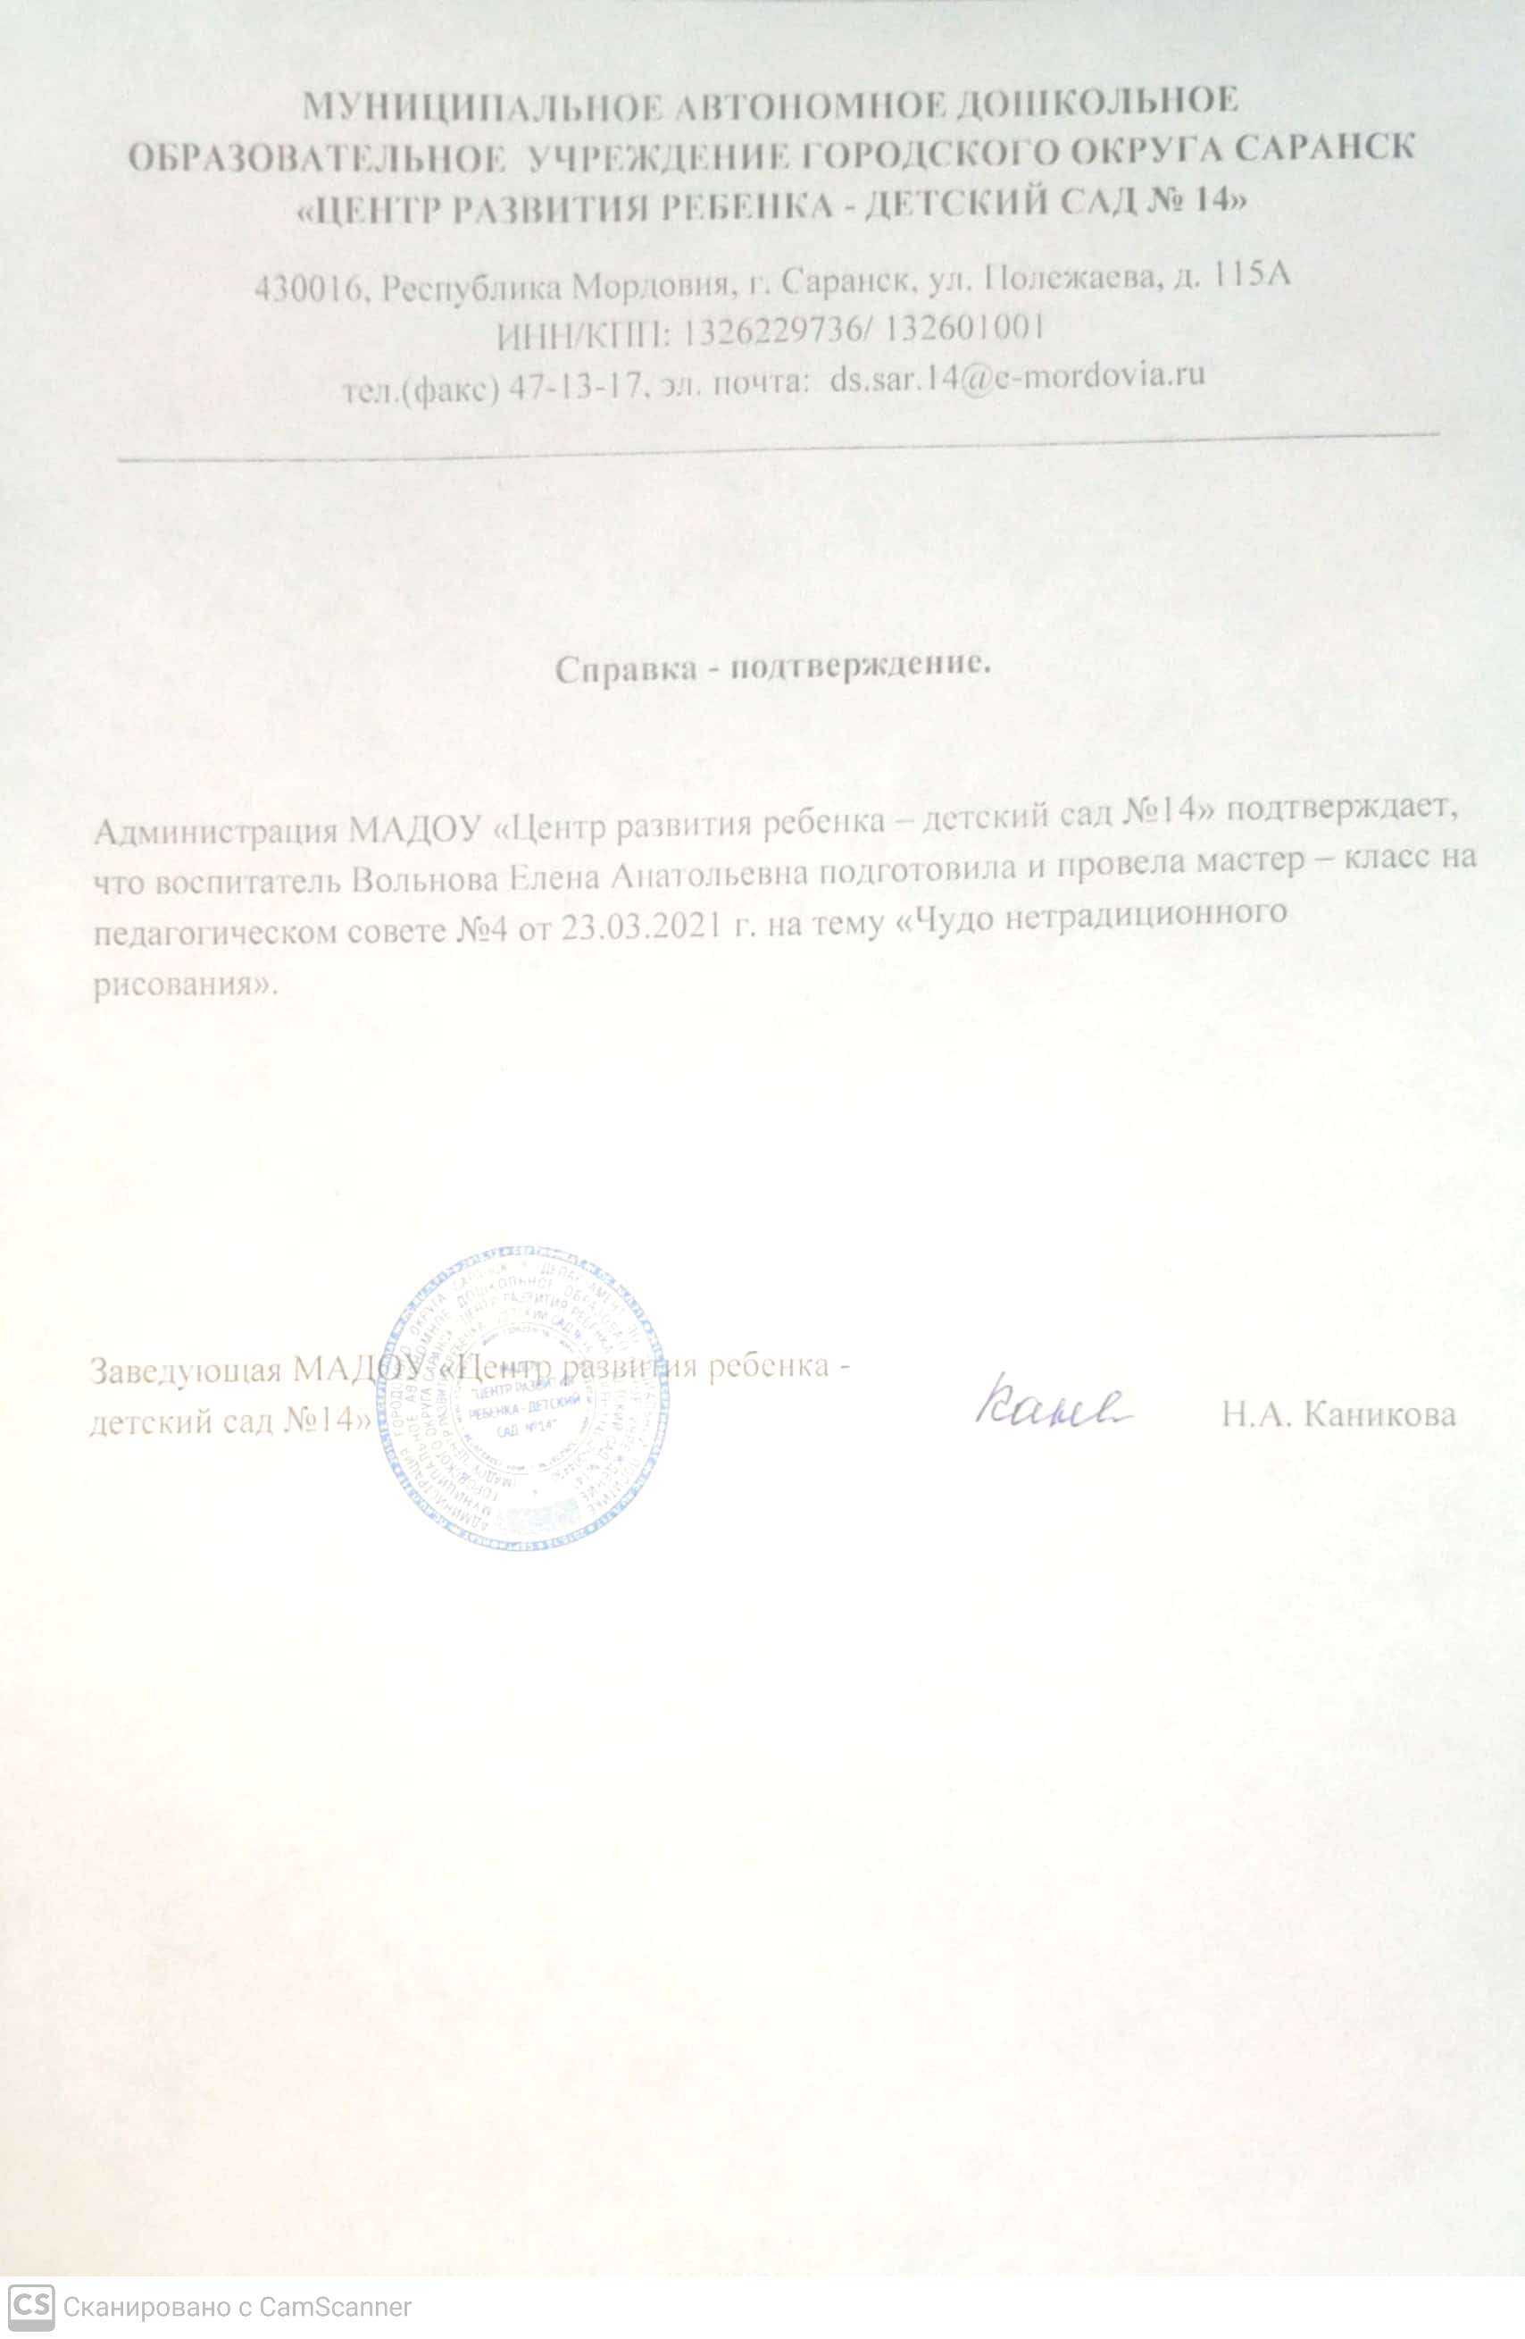
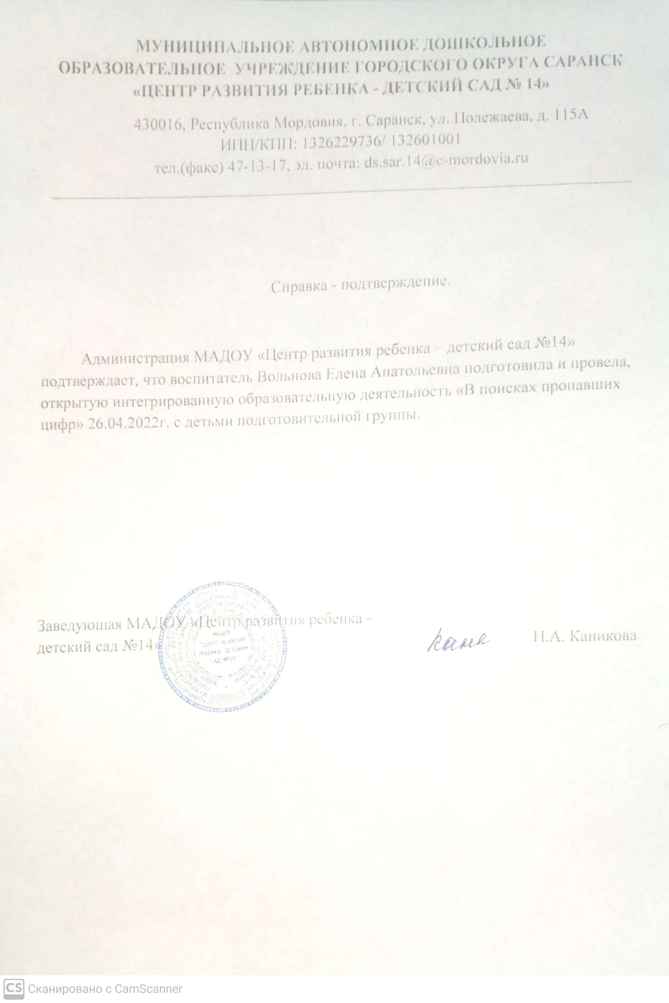
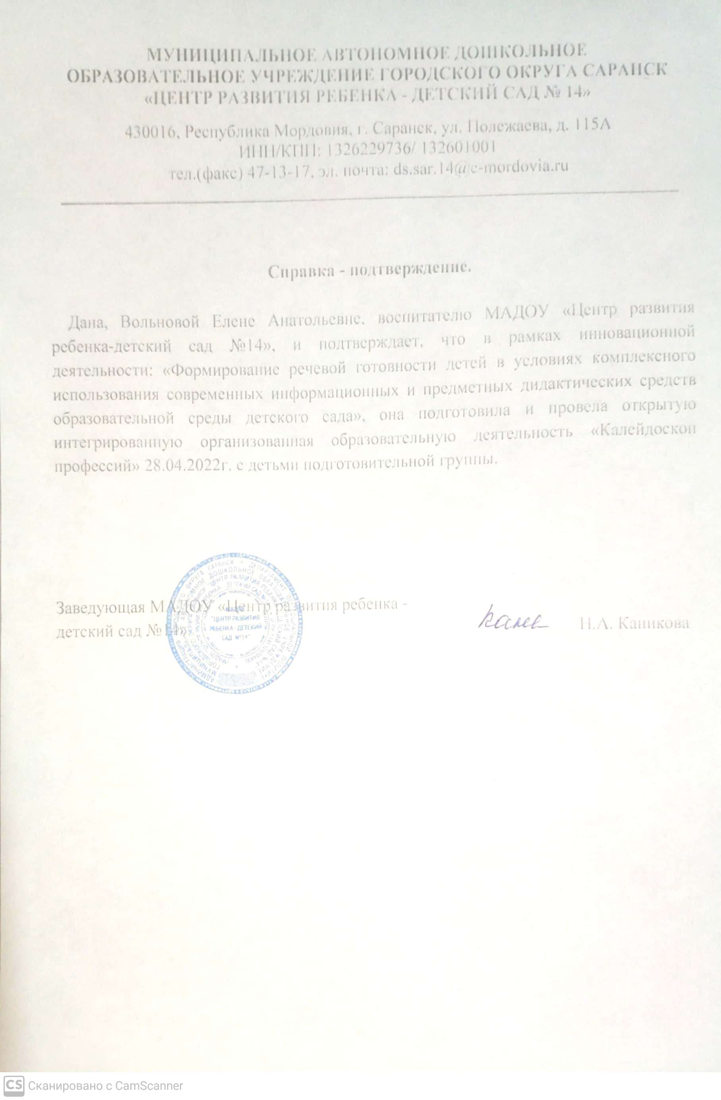
Проведение открытых занятий, мастер-классов, мероприятий

Slide 34
Проведение открытых занятий, мастер-классов, мероприятий

Slide 35
8. Экспертная деятельность

Slide 36
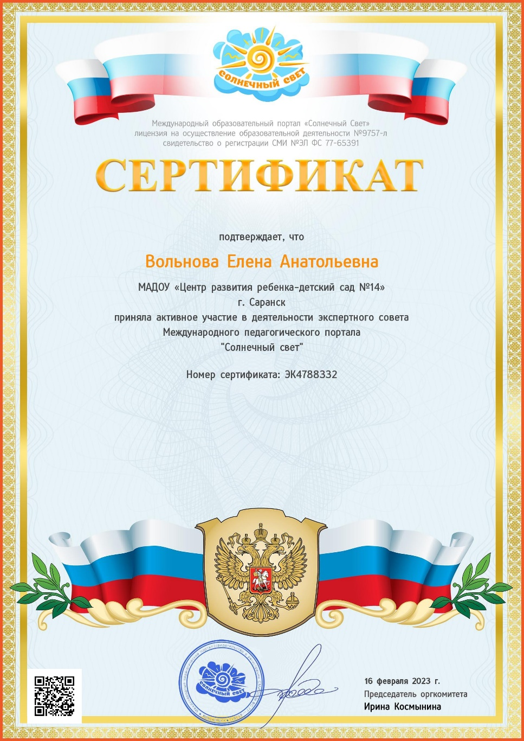
Экспертная деятельность

Slide 37
9. Общественно-педагогическая активность педагога: участие в комиссиях, педагогических сообществах, в жюри конкурсов

Slide 38
Общественно-педагогическая активность педагога: участие в комиссиях,
педагогических сообществах, в жюри конкурсов

Slide 39
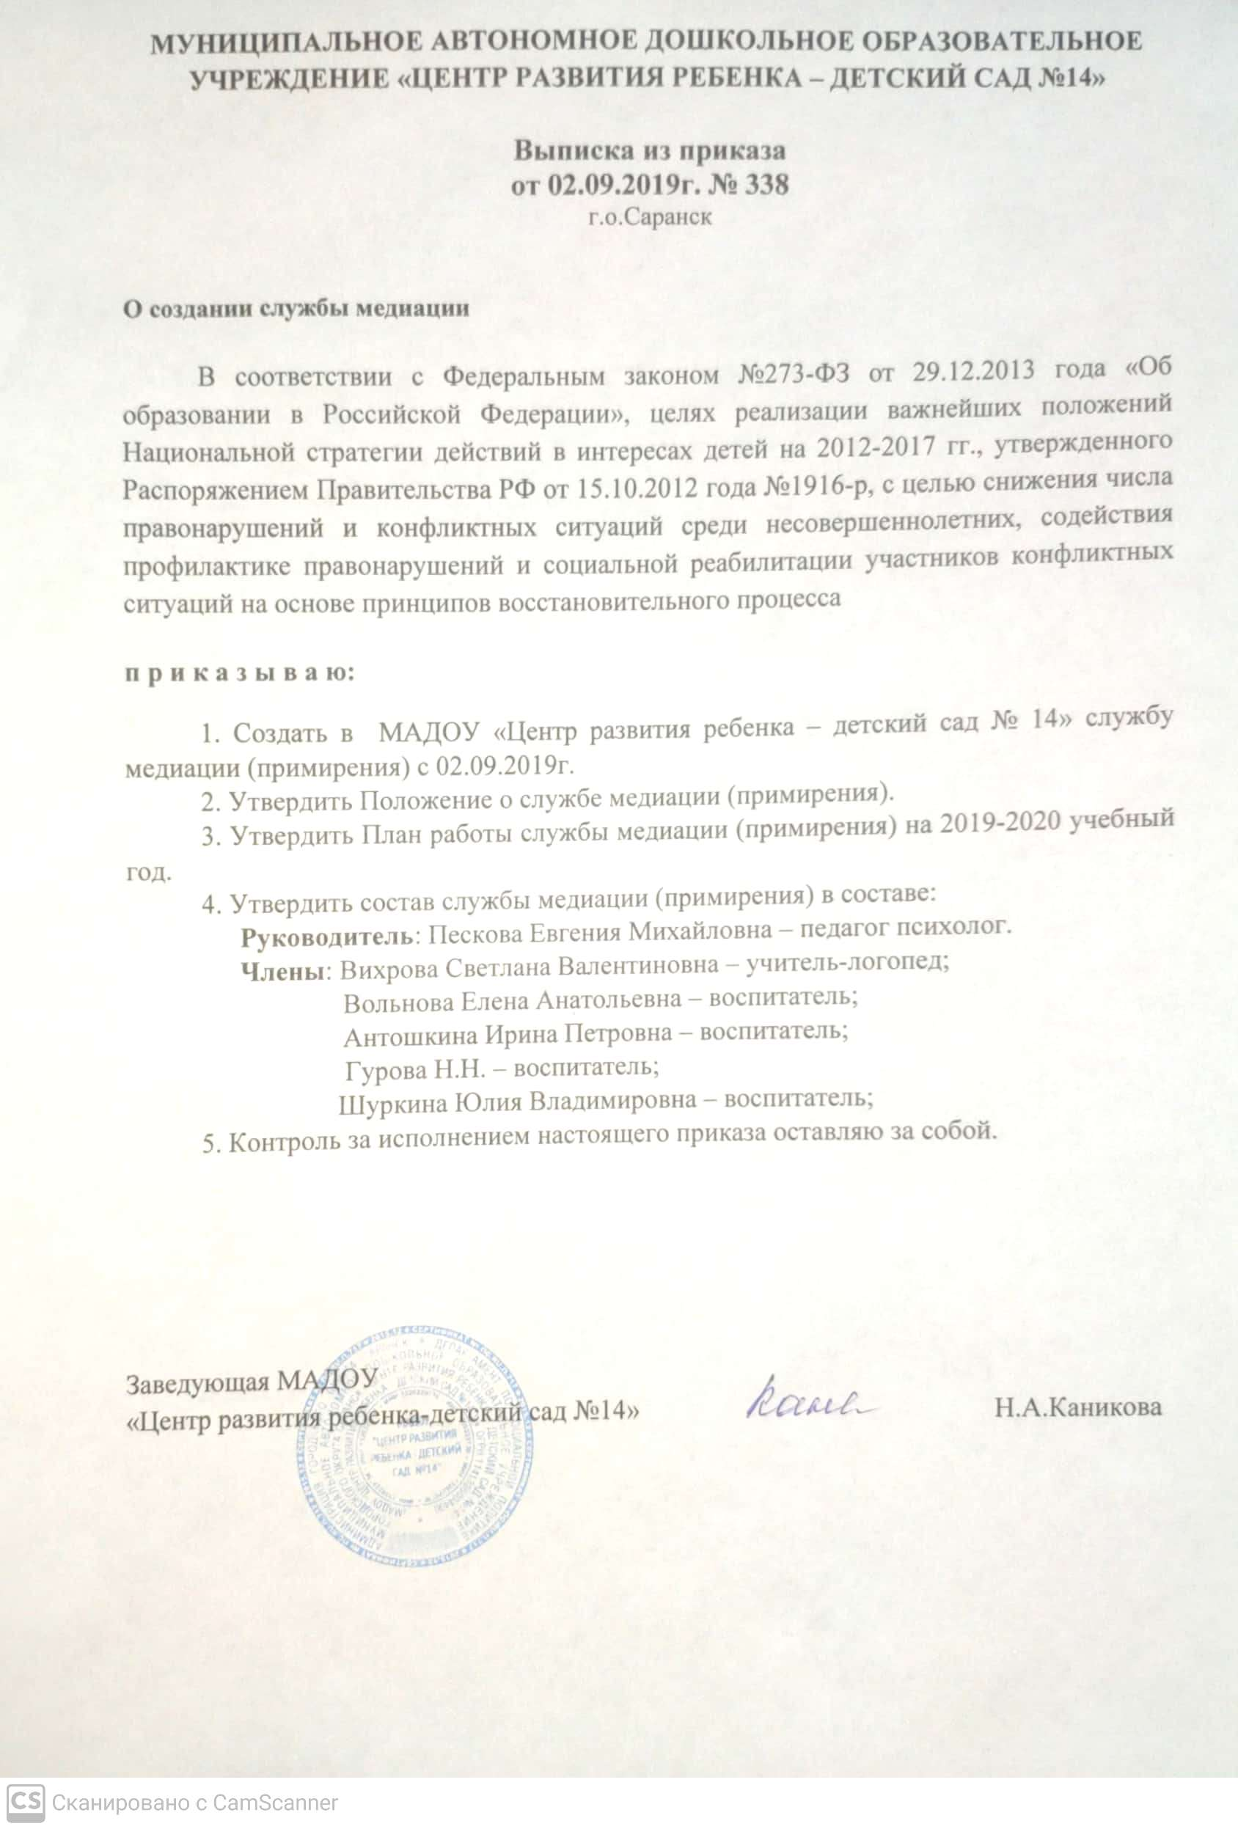
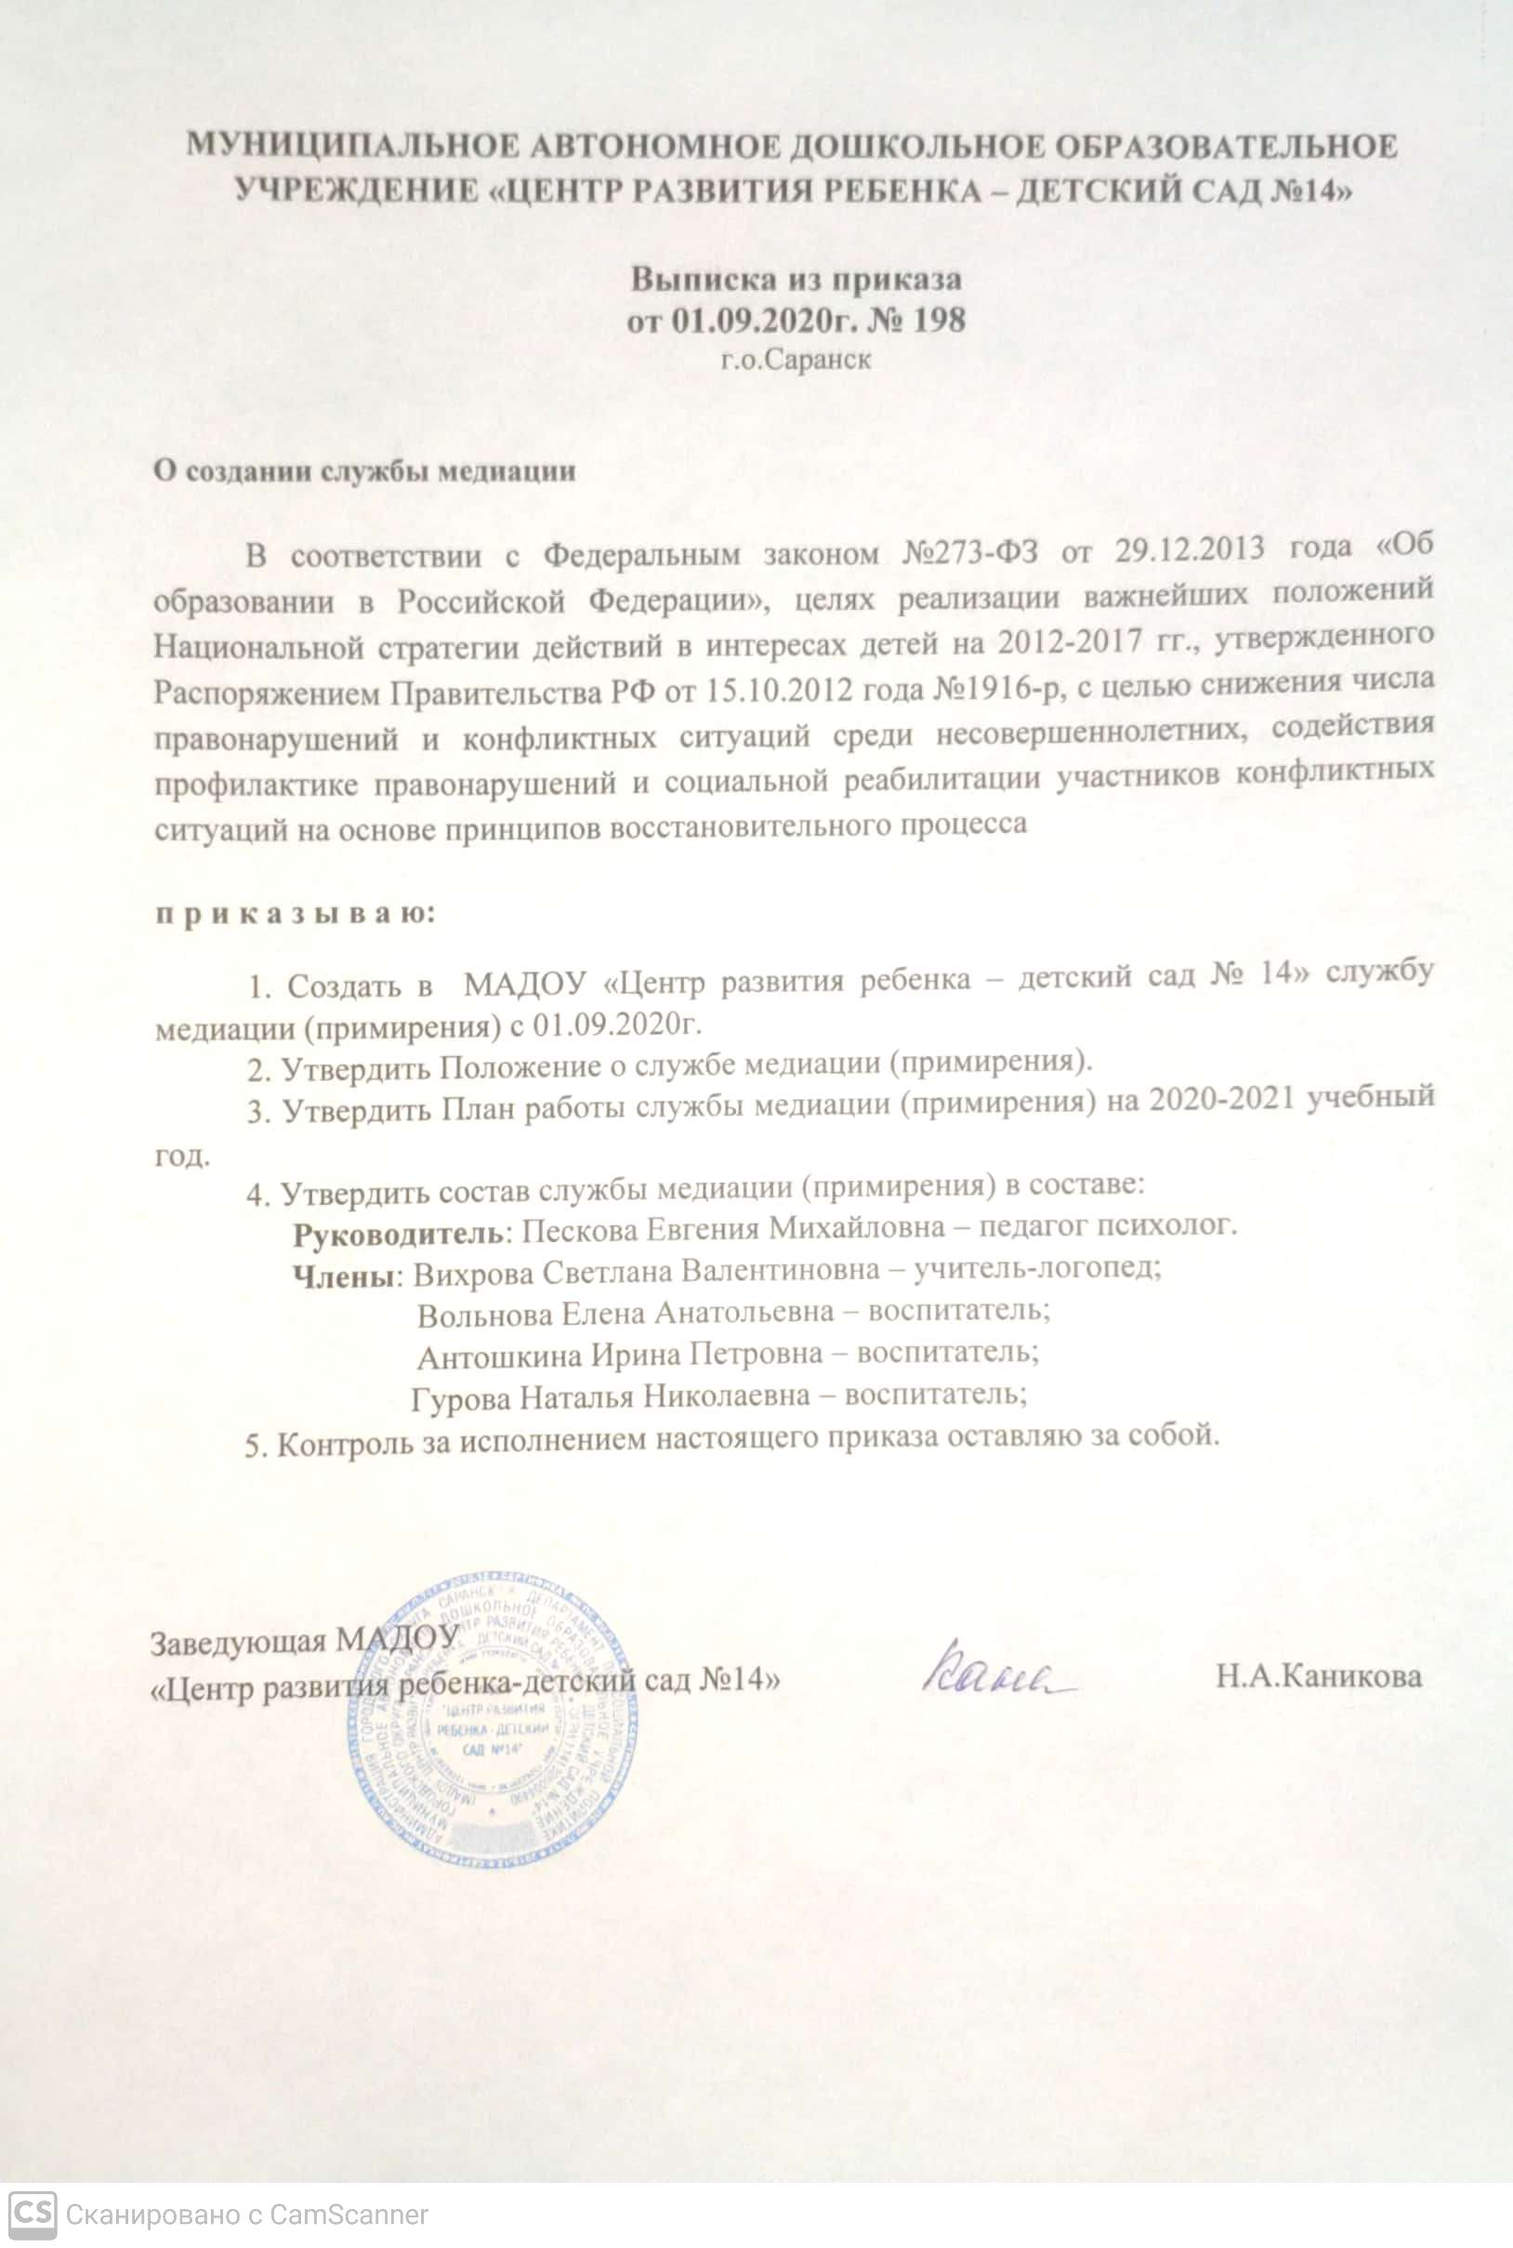
Общественно-педагогическая активность педагога: участие в комиссиях,
педагогических сообществах, в жюри конкурсов

Slide 40
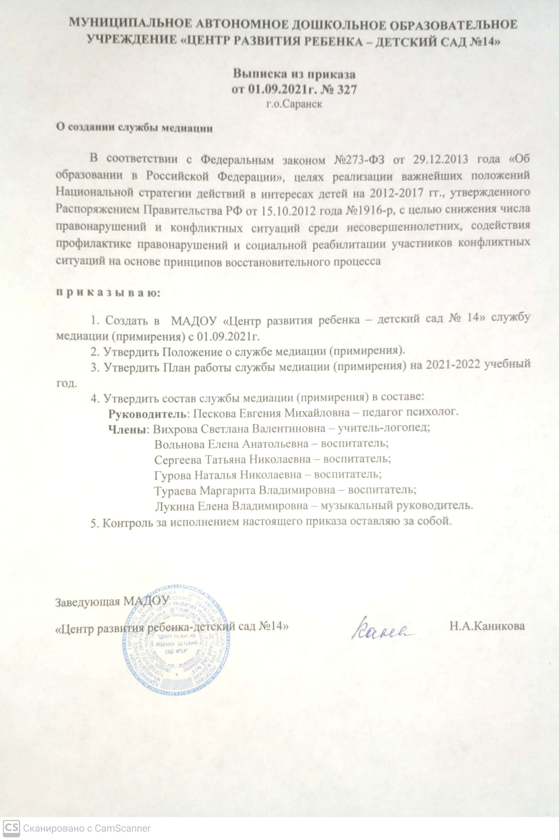
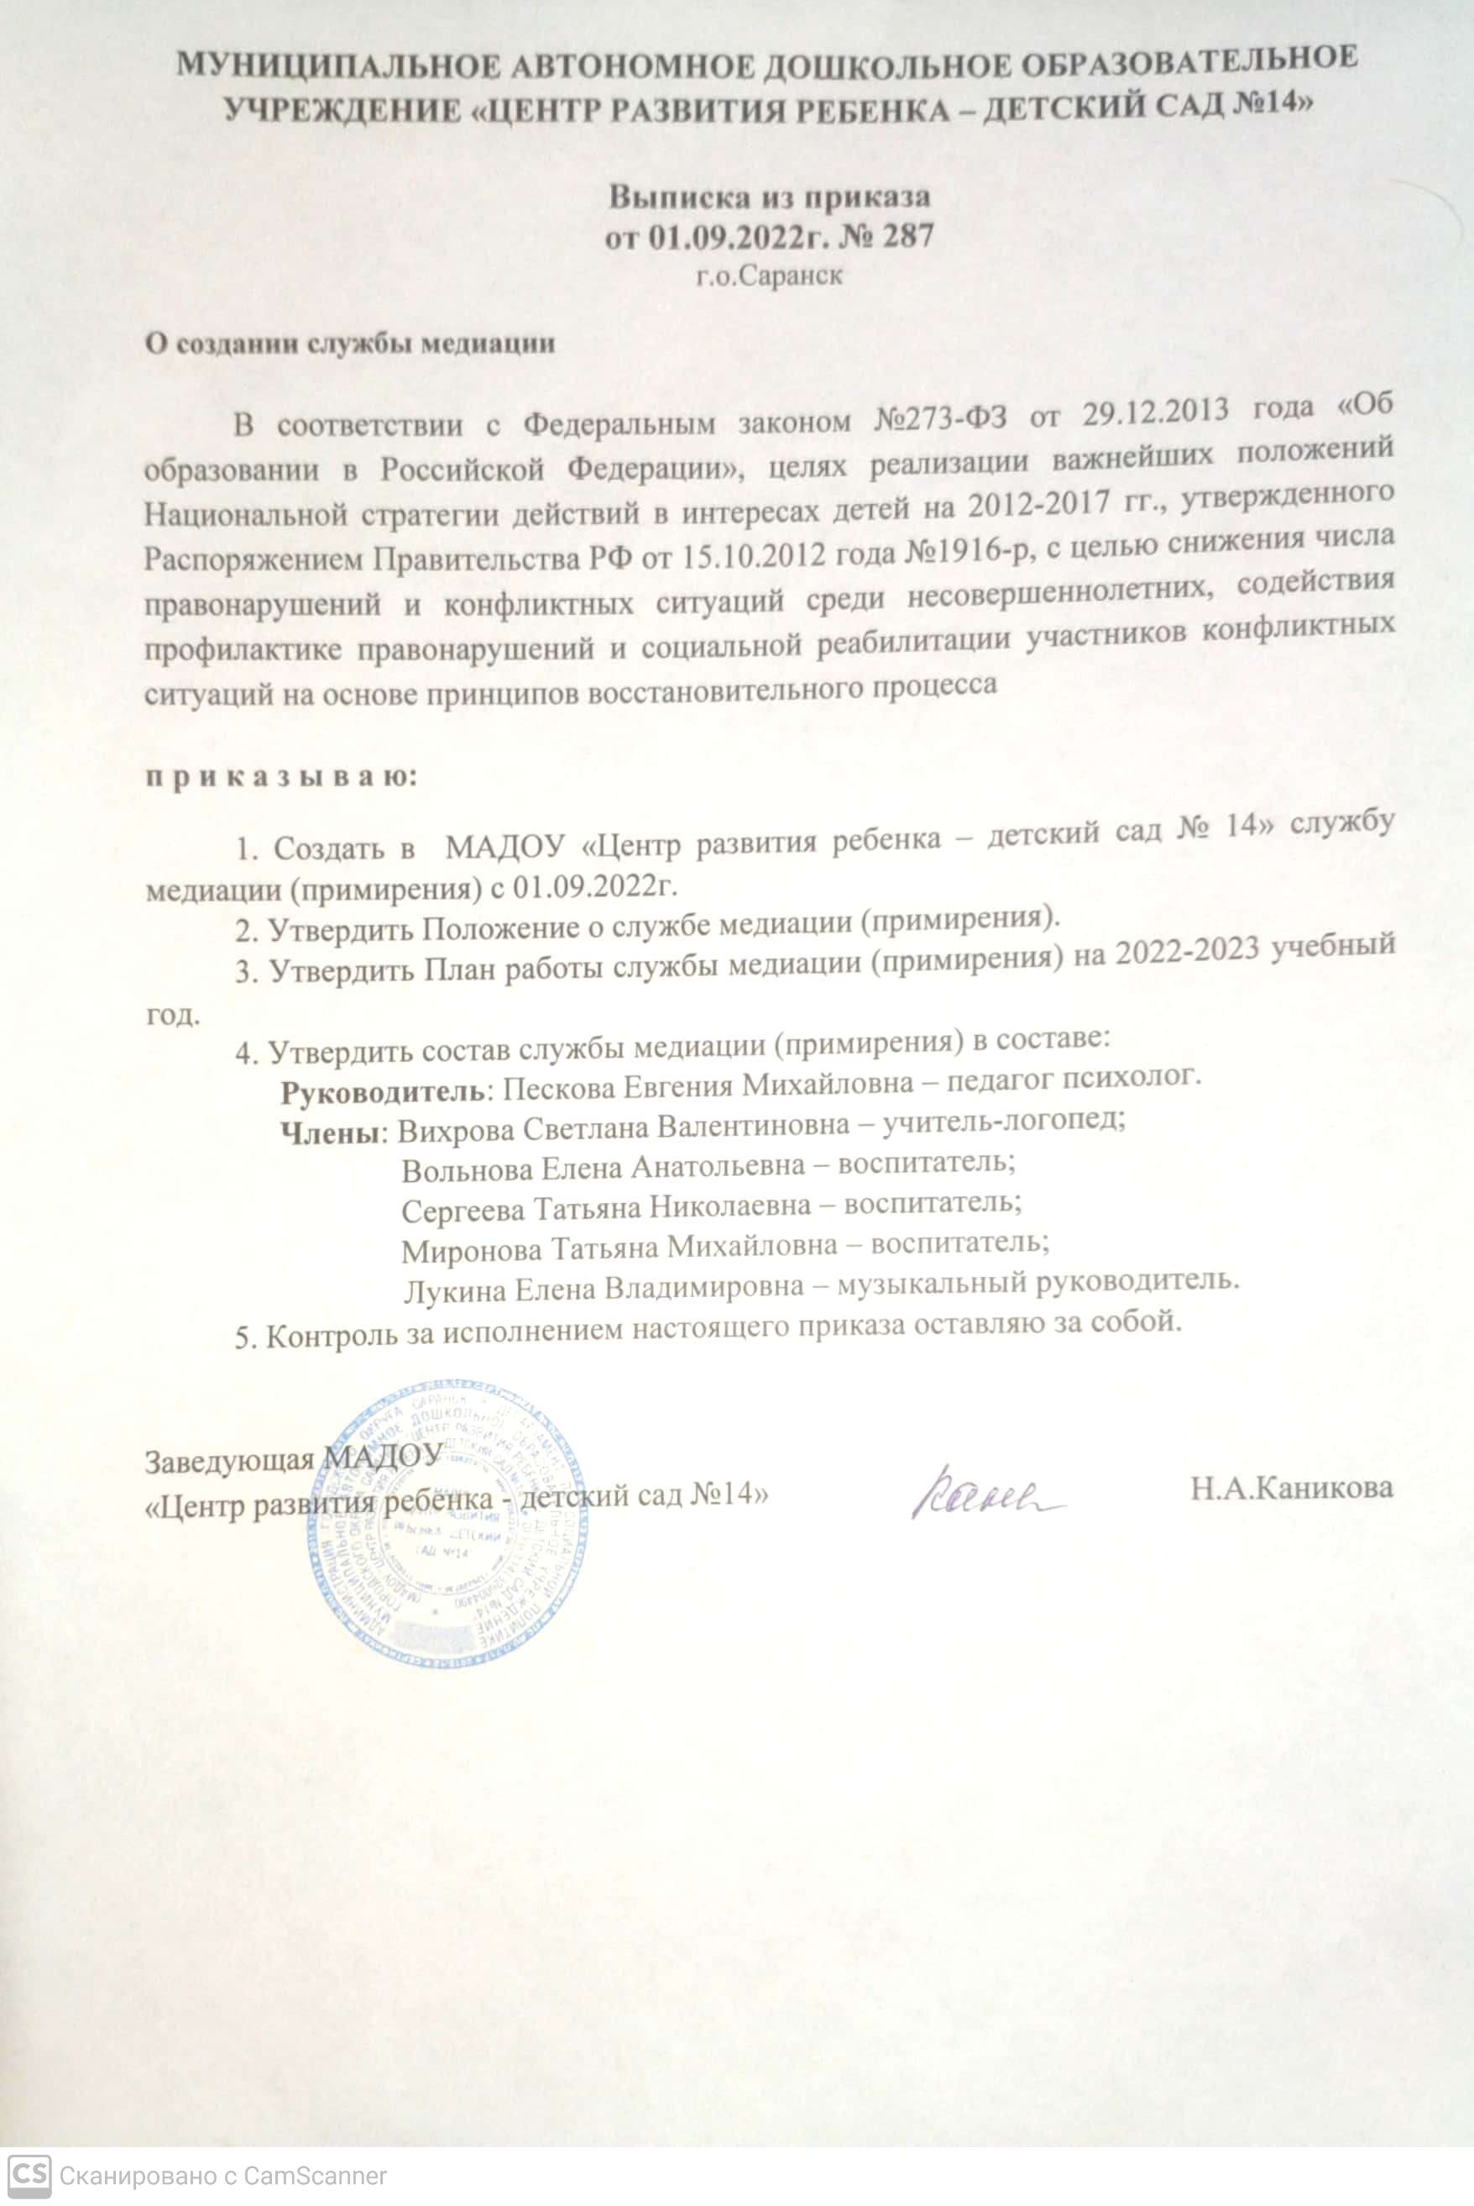
Общественно-педагогическая активность педагога: участие в комиссиях,
педагогических сообществах, в жюри конкурсов

Slide 41
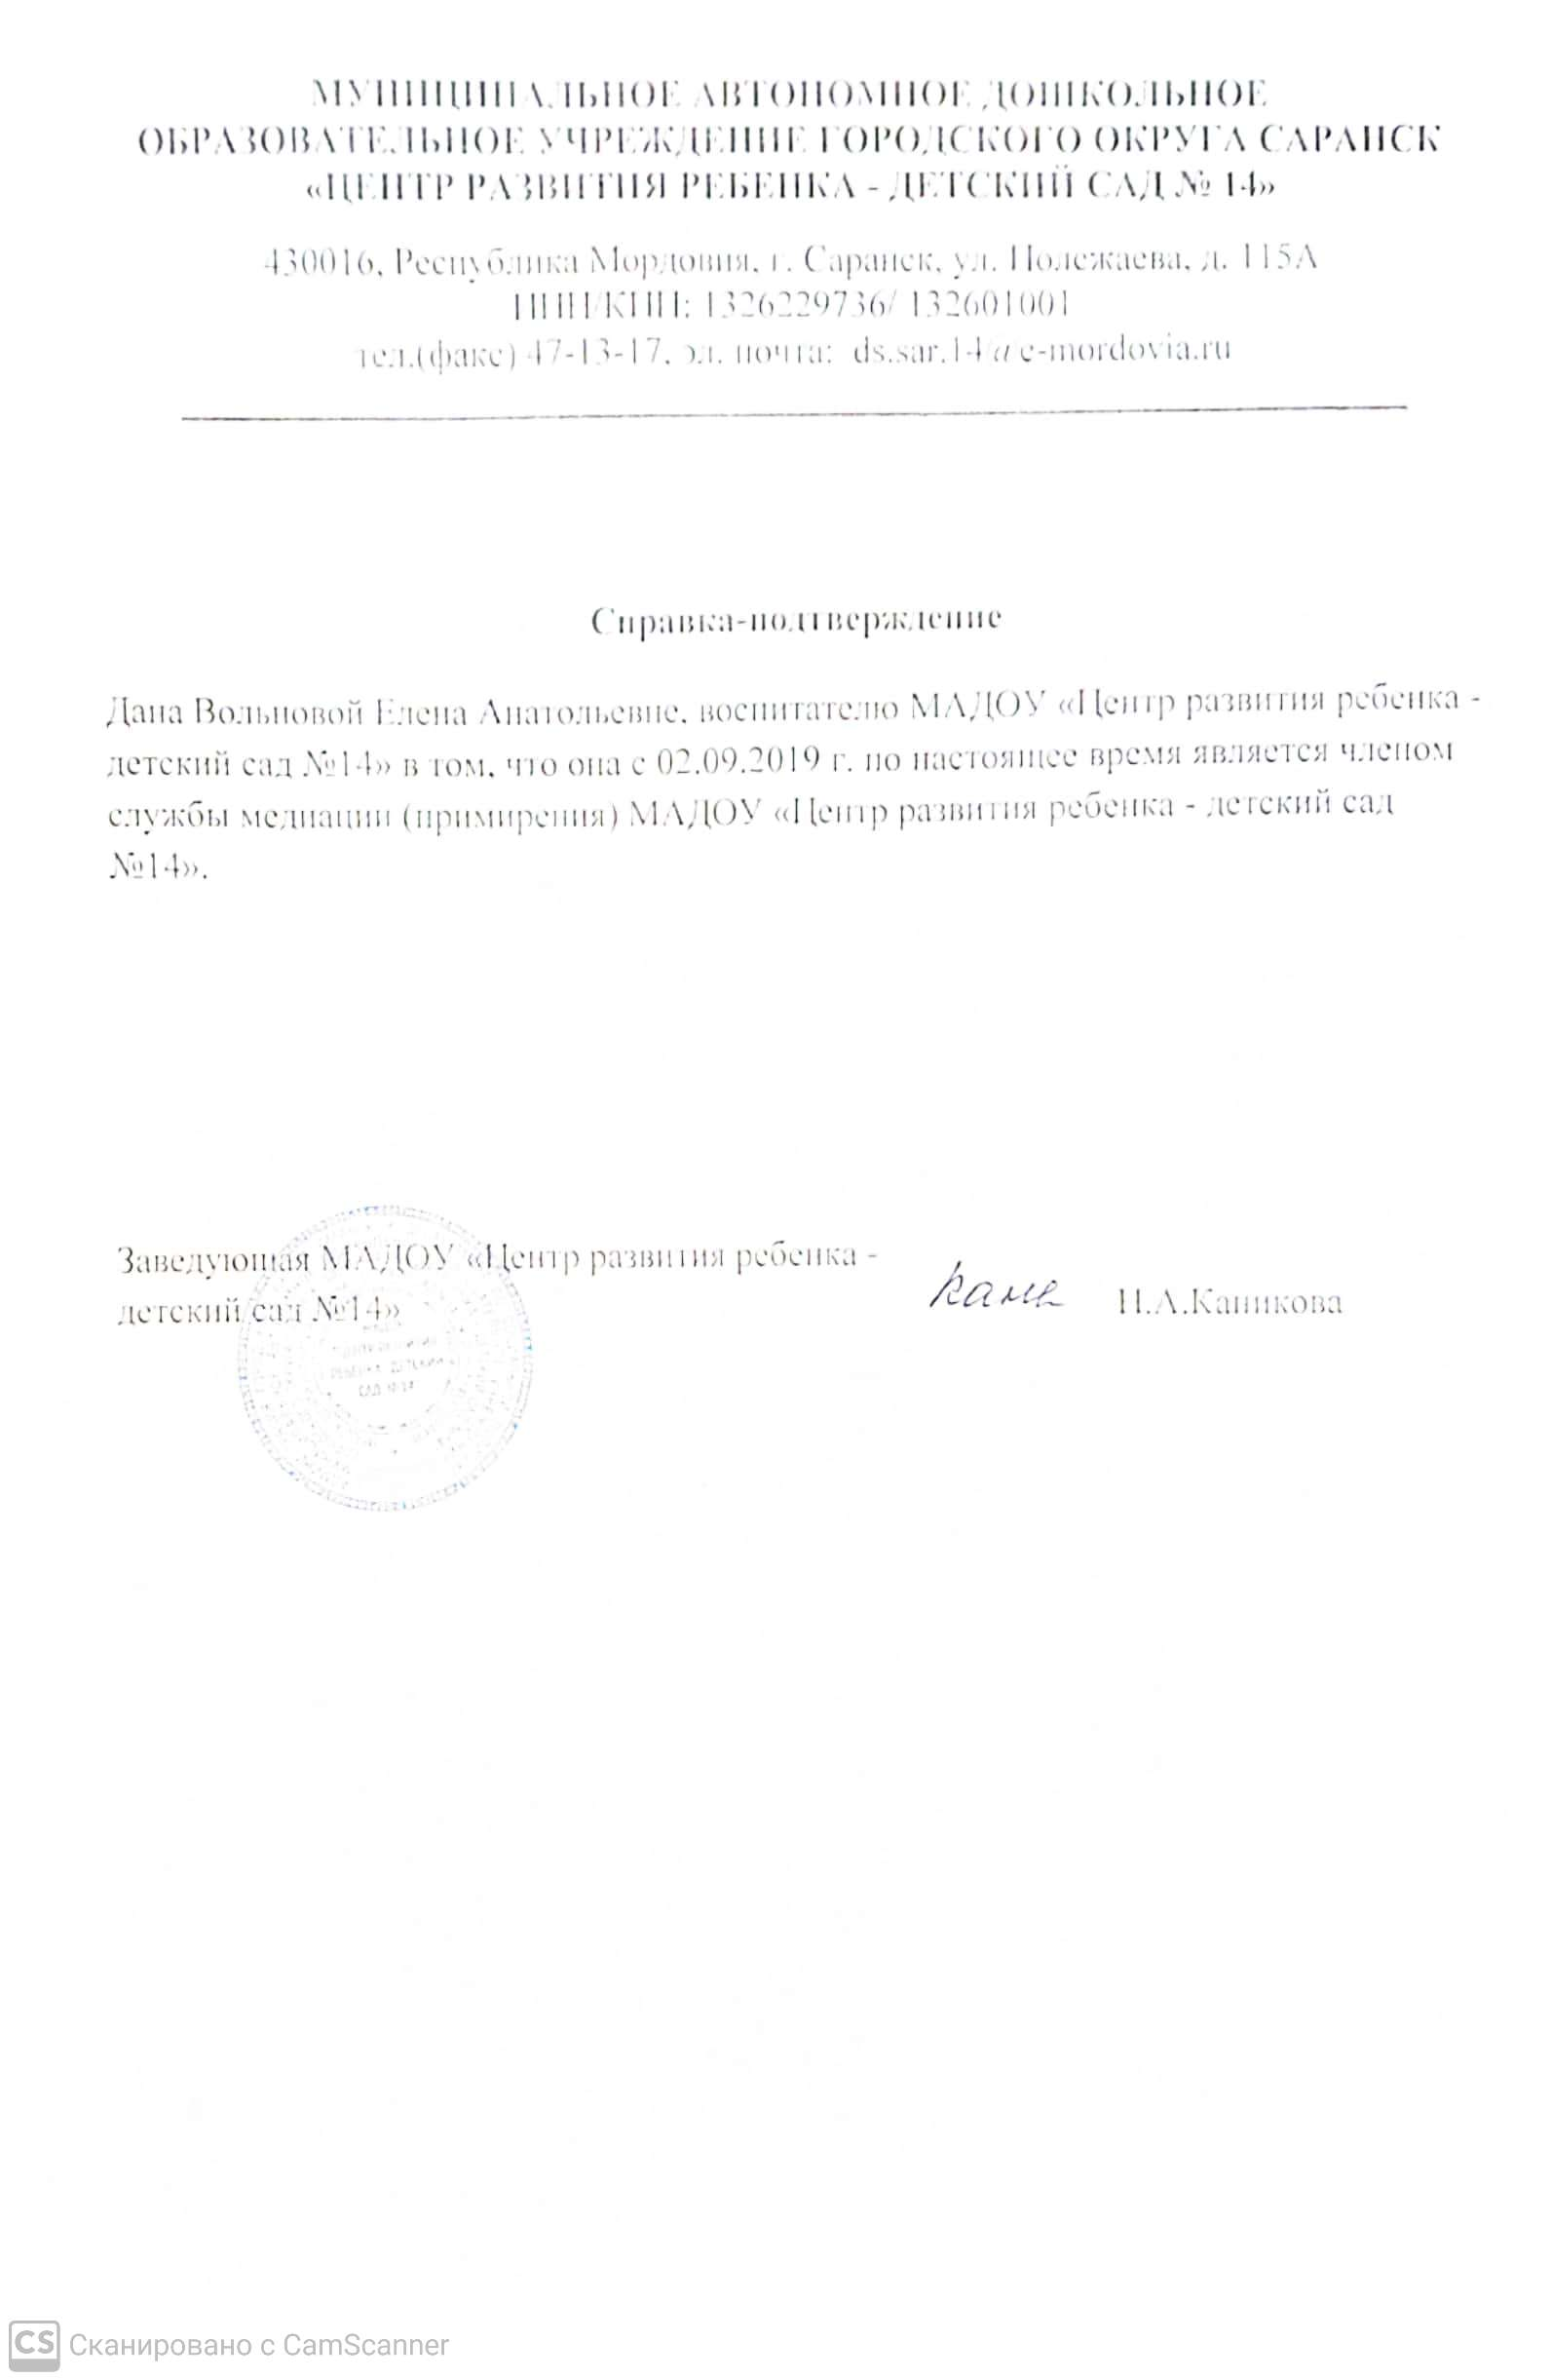
Общественно-педагогическая активность педагога: участие в комиссиях,
педагогических сообществах, в жюри конкурсов

Slide 42
10. Позитивные результаты работы с воспитанниками
-наличие системы воспитательной работы;
-наличие качественной, эстетически оформленной текущей документации;
-организация индивидуального подхода;
-снижение простудной заболеваемости воспитанников;
-отлаженная система взаимодействия с родителями ;
-отсутствие жалоб и обращений родителей на неправомерные действия;
-реализация здоровье сберегающих технологий в воспитательном процессе;
-духовно-нравственное воспитание и народные традиции

Slide 43
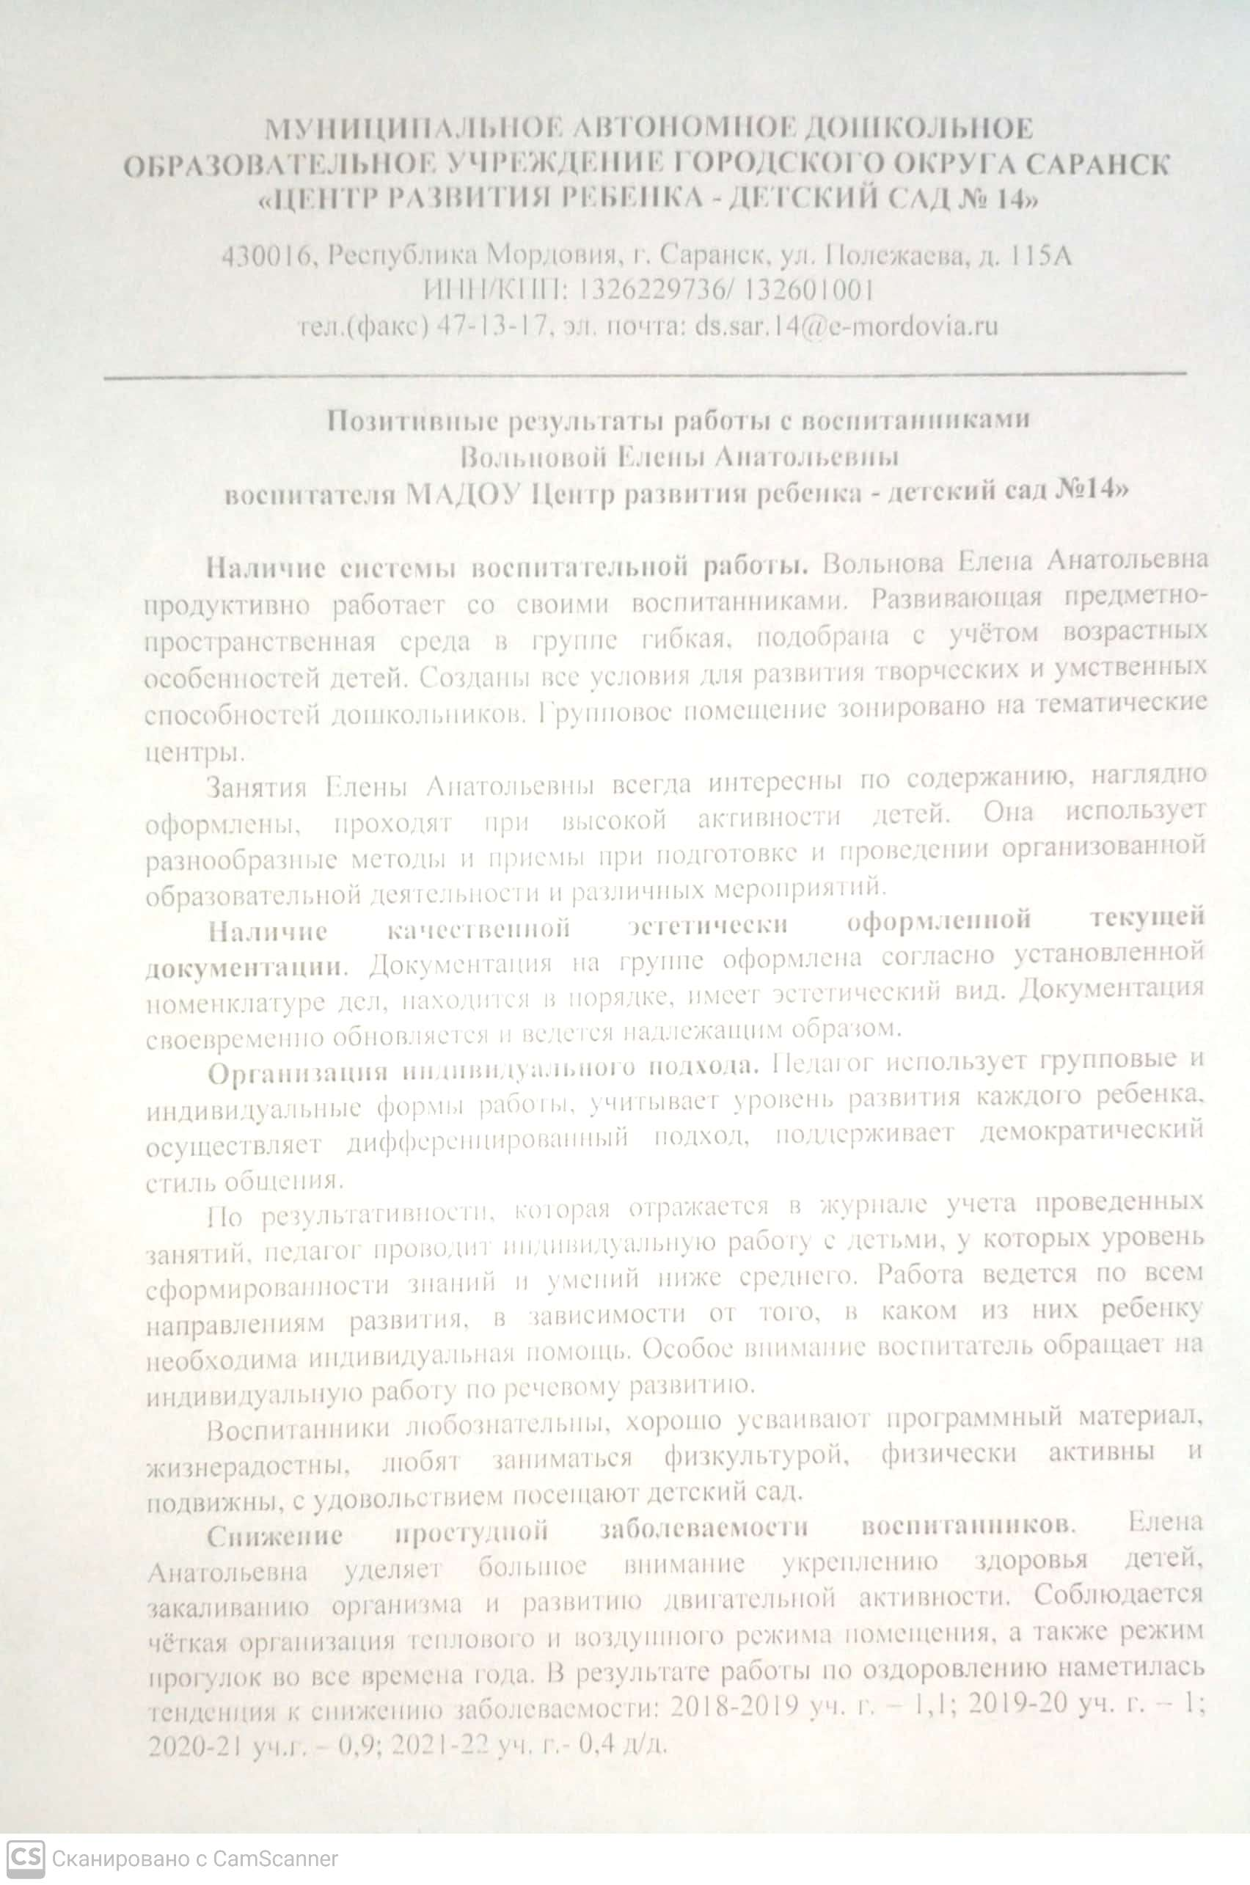
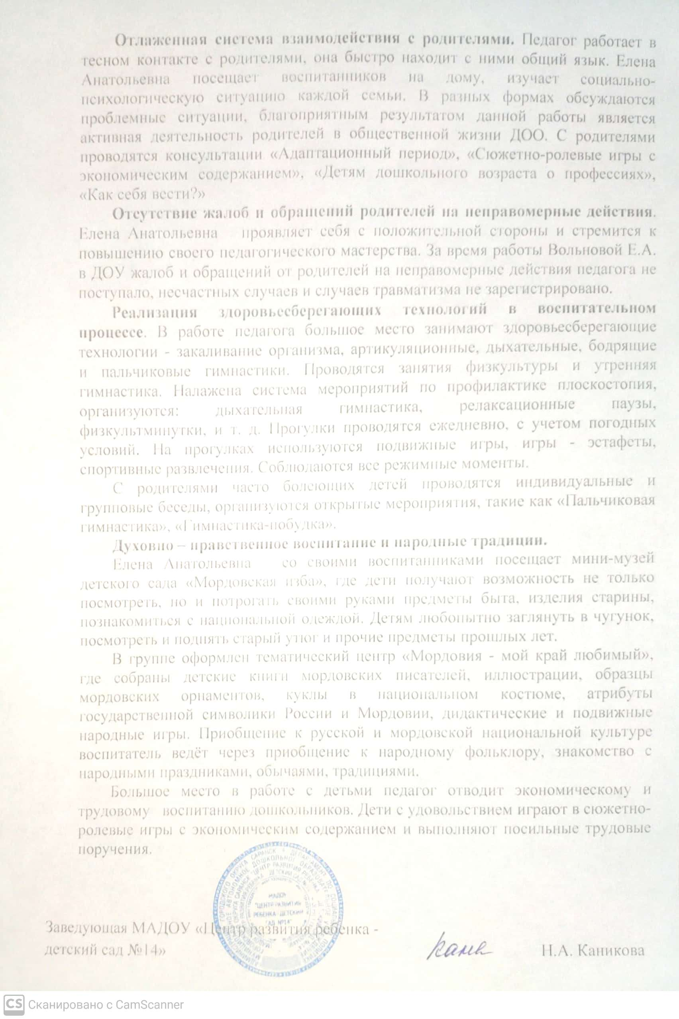
Позитивные результаты работы с воспитанниками

Slide 44
11. Качество взаимодействия с родителями
-систематическое проведение родительских собраний;
-проведение круглых столов, консультаций в нетрадиционной форме (педагогическое просвещение родителей);
-проведение экскурсий ,образовательных путешествий с детьми; проведение совместных конкурсов, выставок;
-организация родителей на субботниках, благоустройстве участков, создании развивающей среды группы

Slide 45
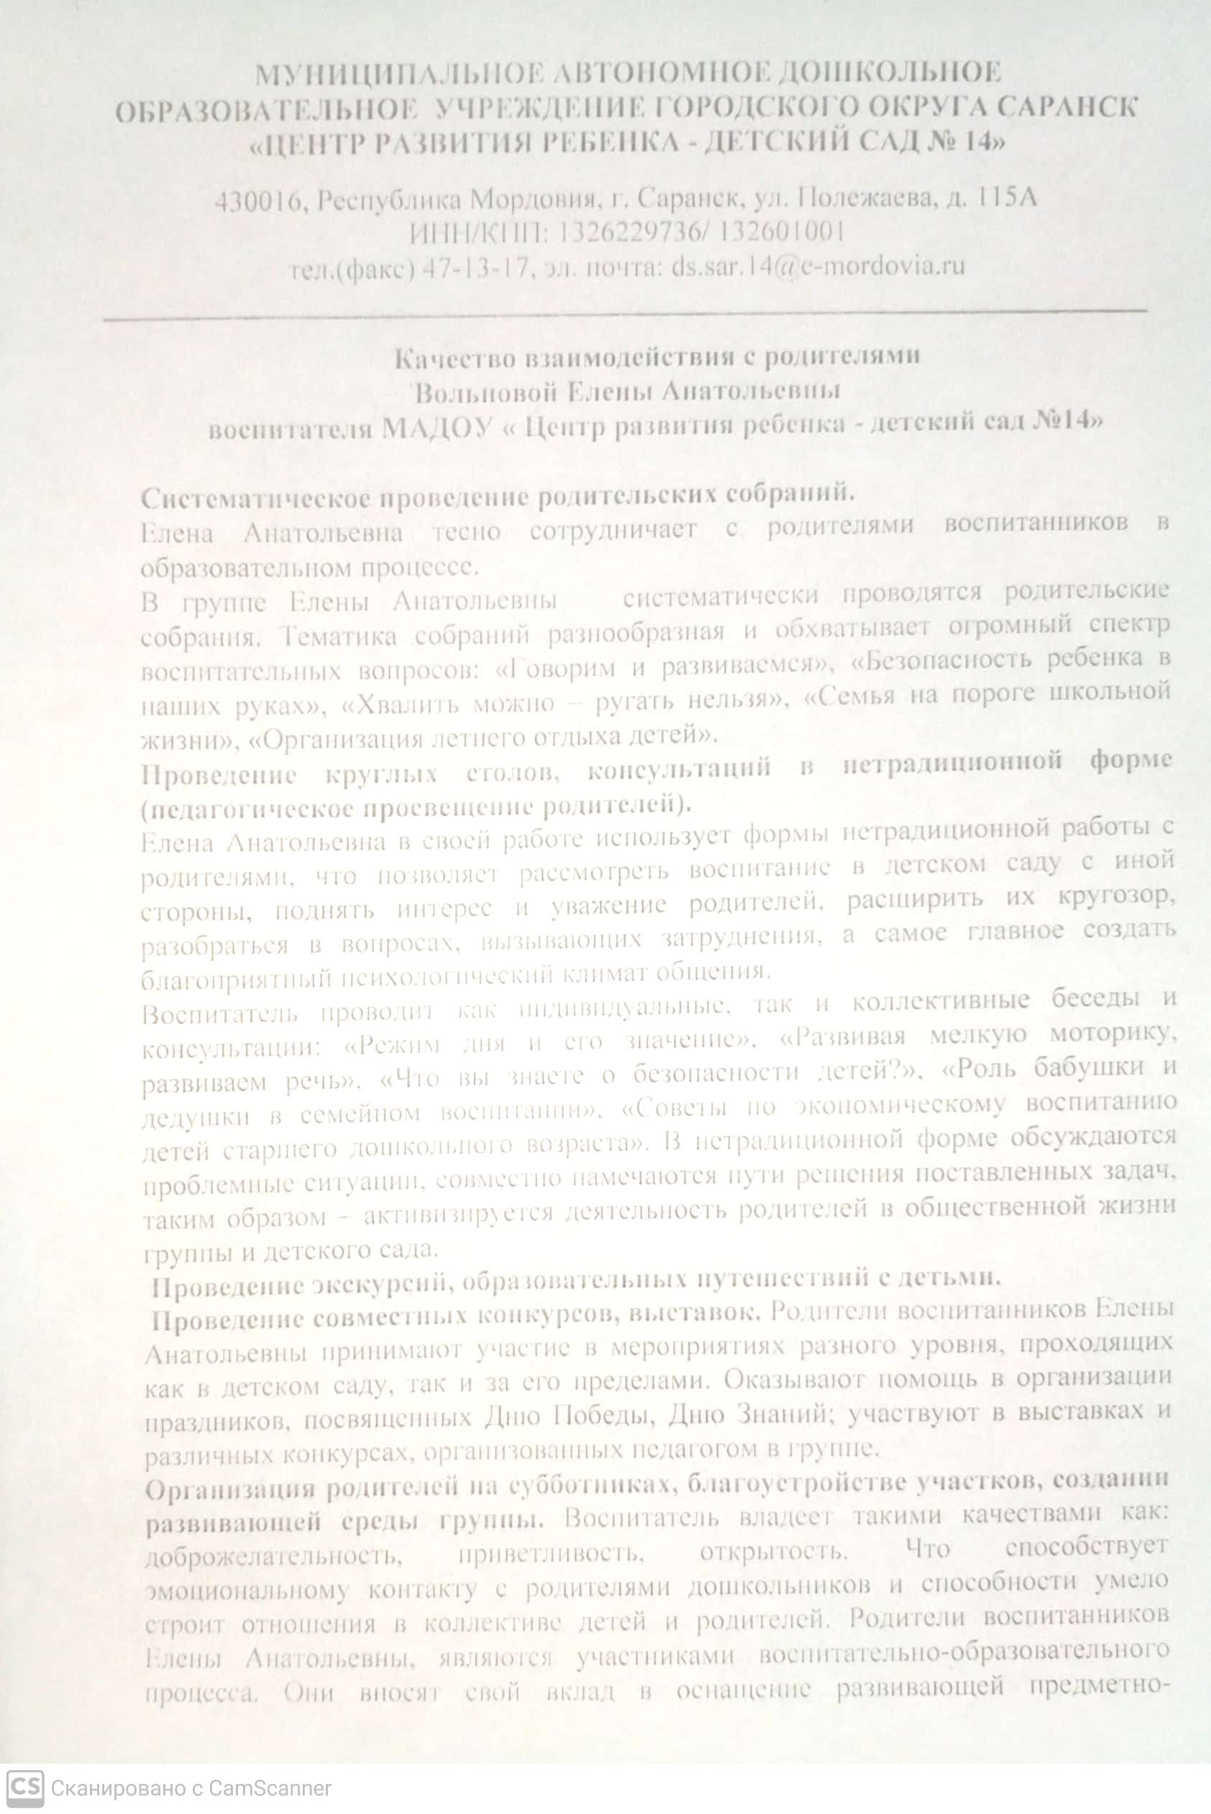
Качество взаимодействия с родителями

Slide 46
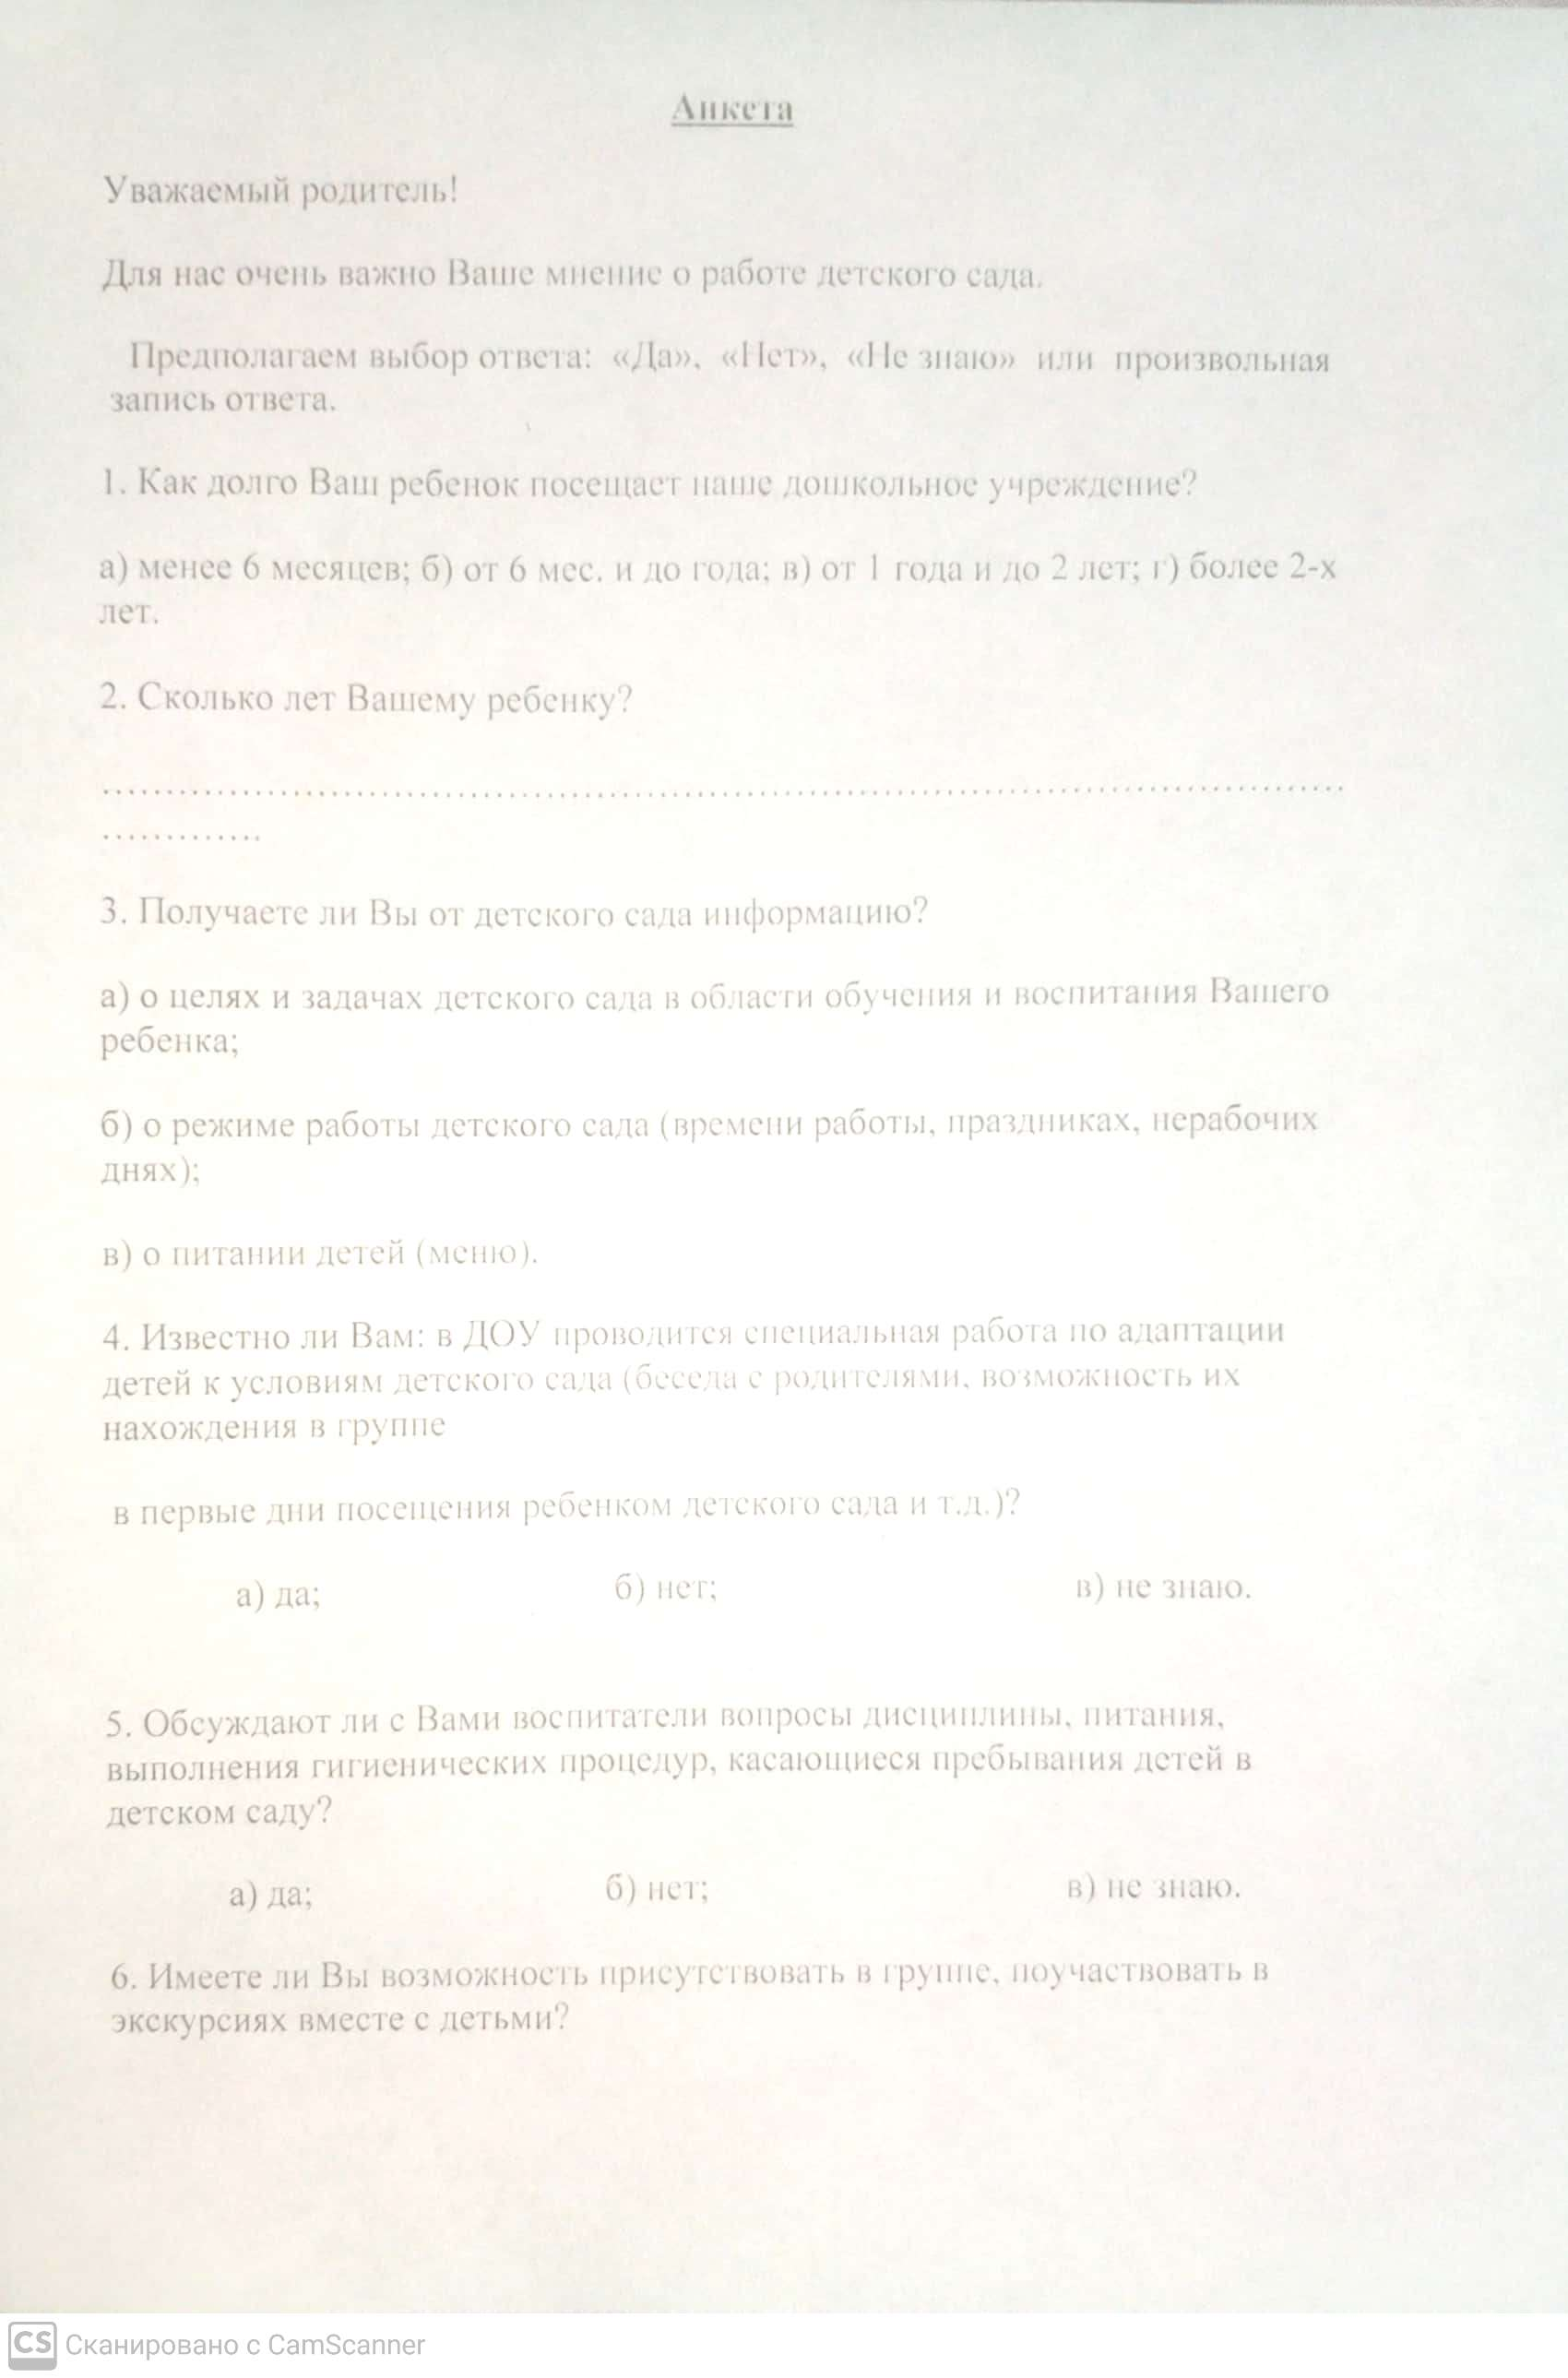
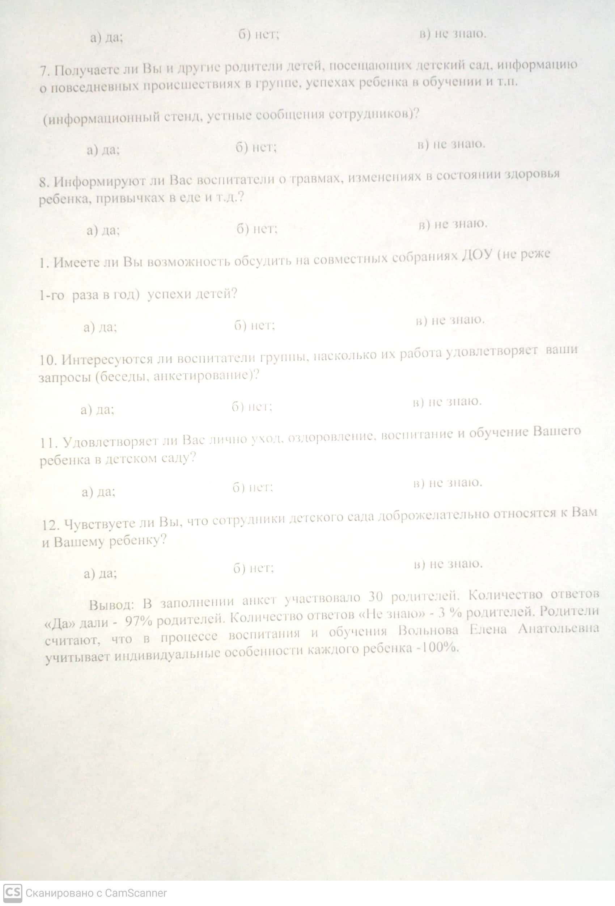
Качество взаимодействия с родителями

Slide 47
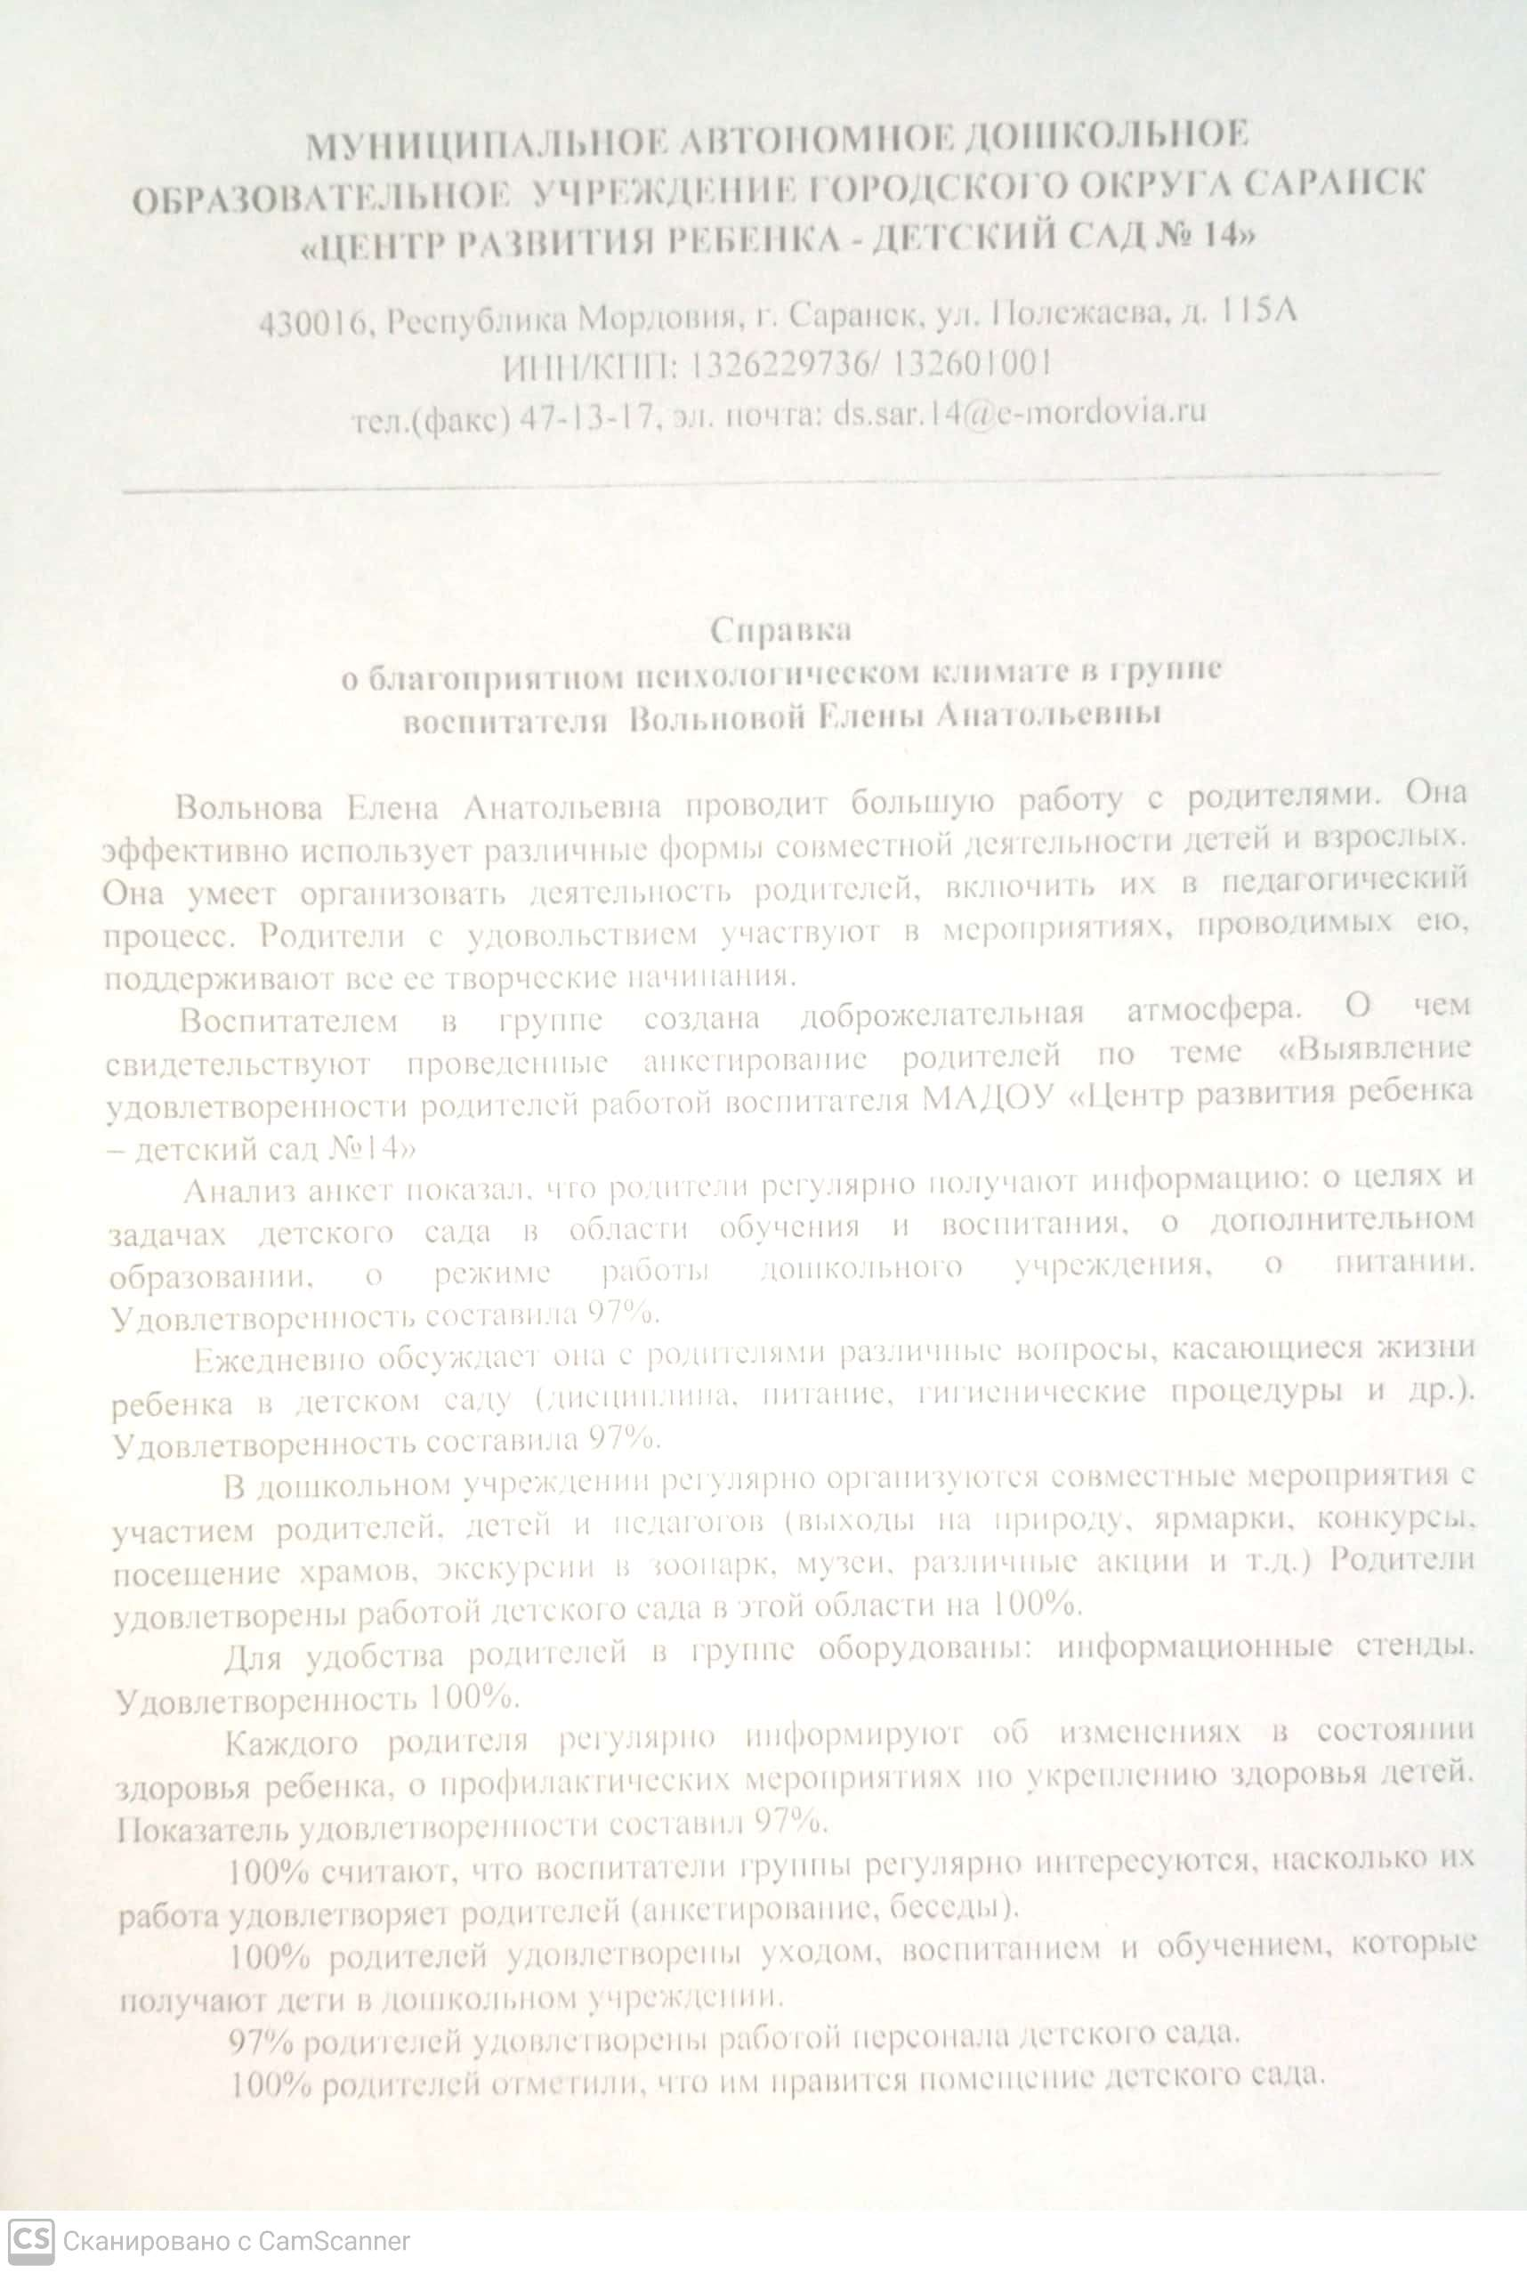
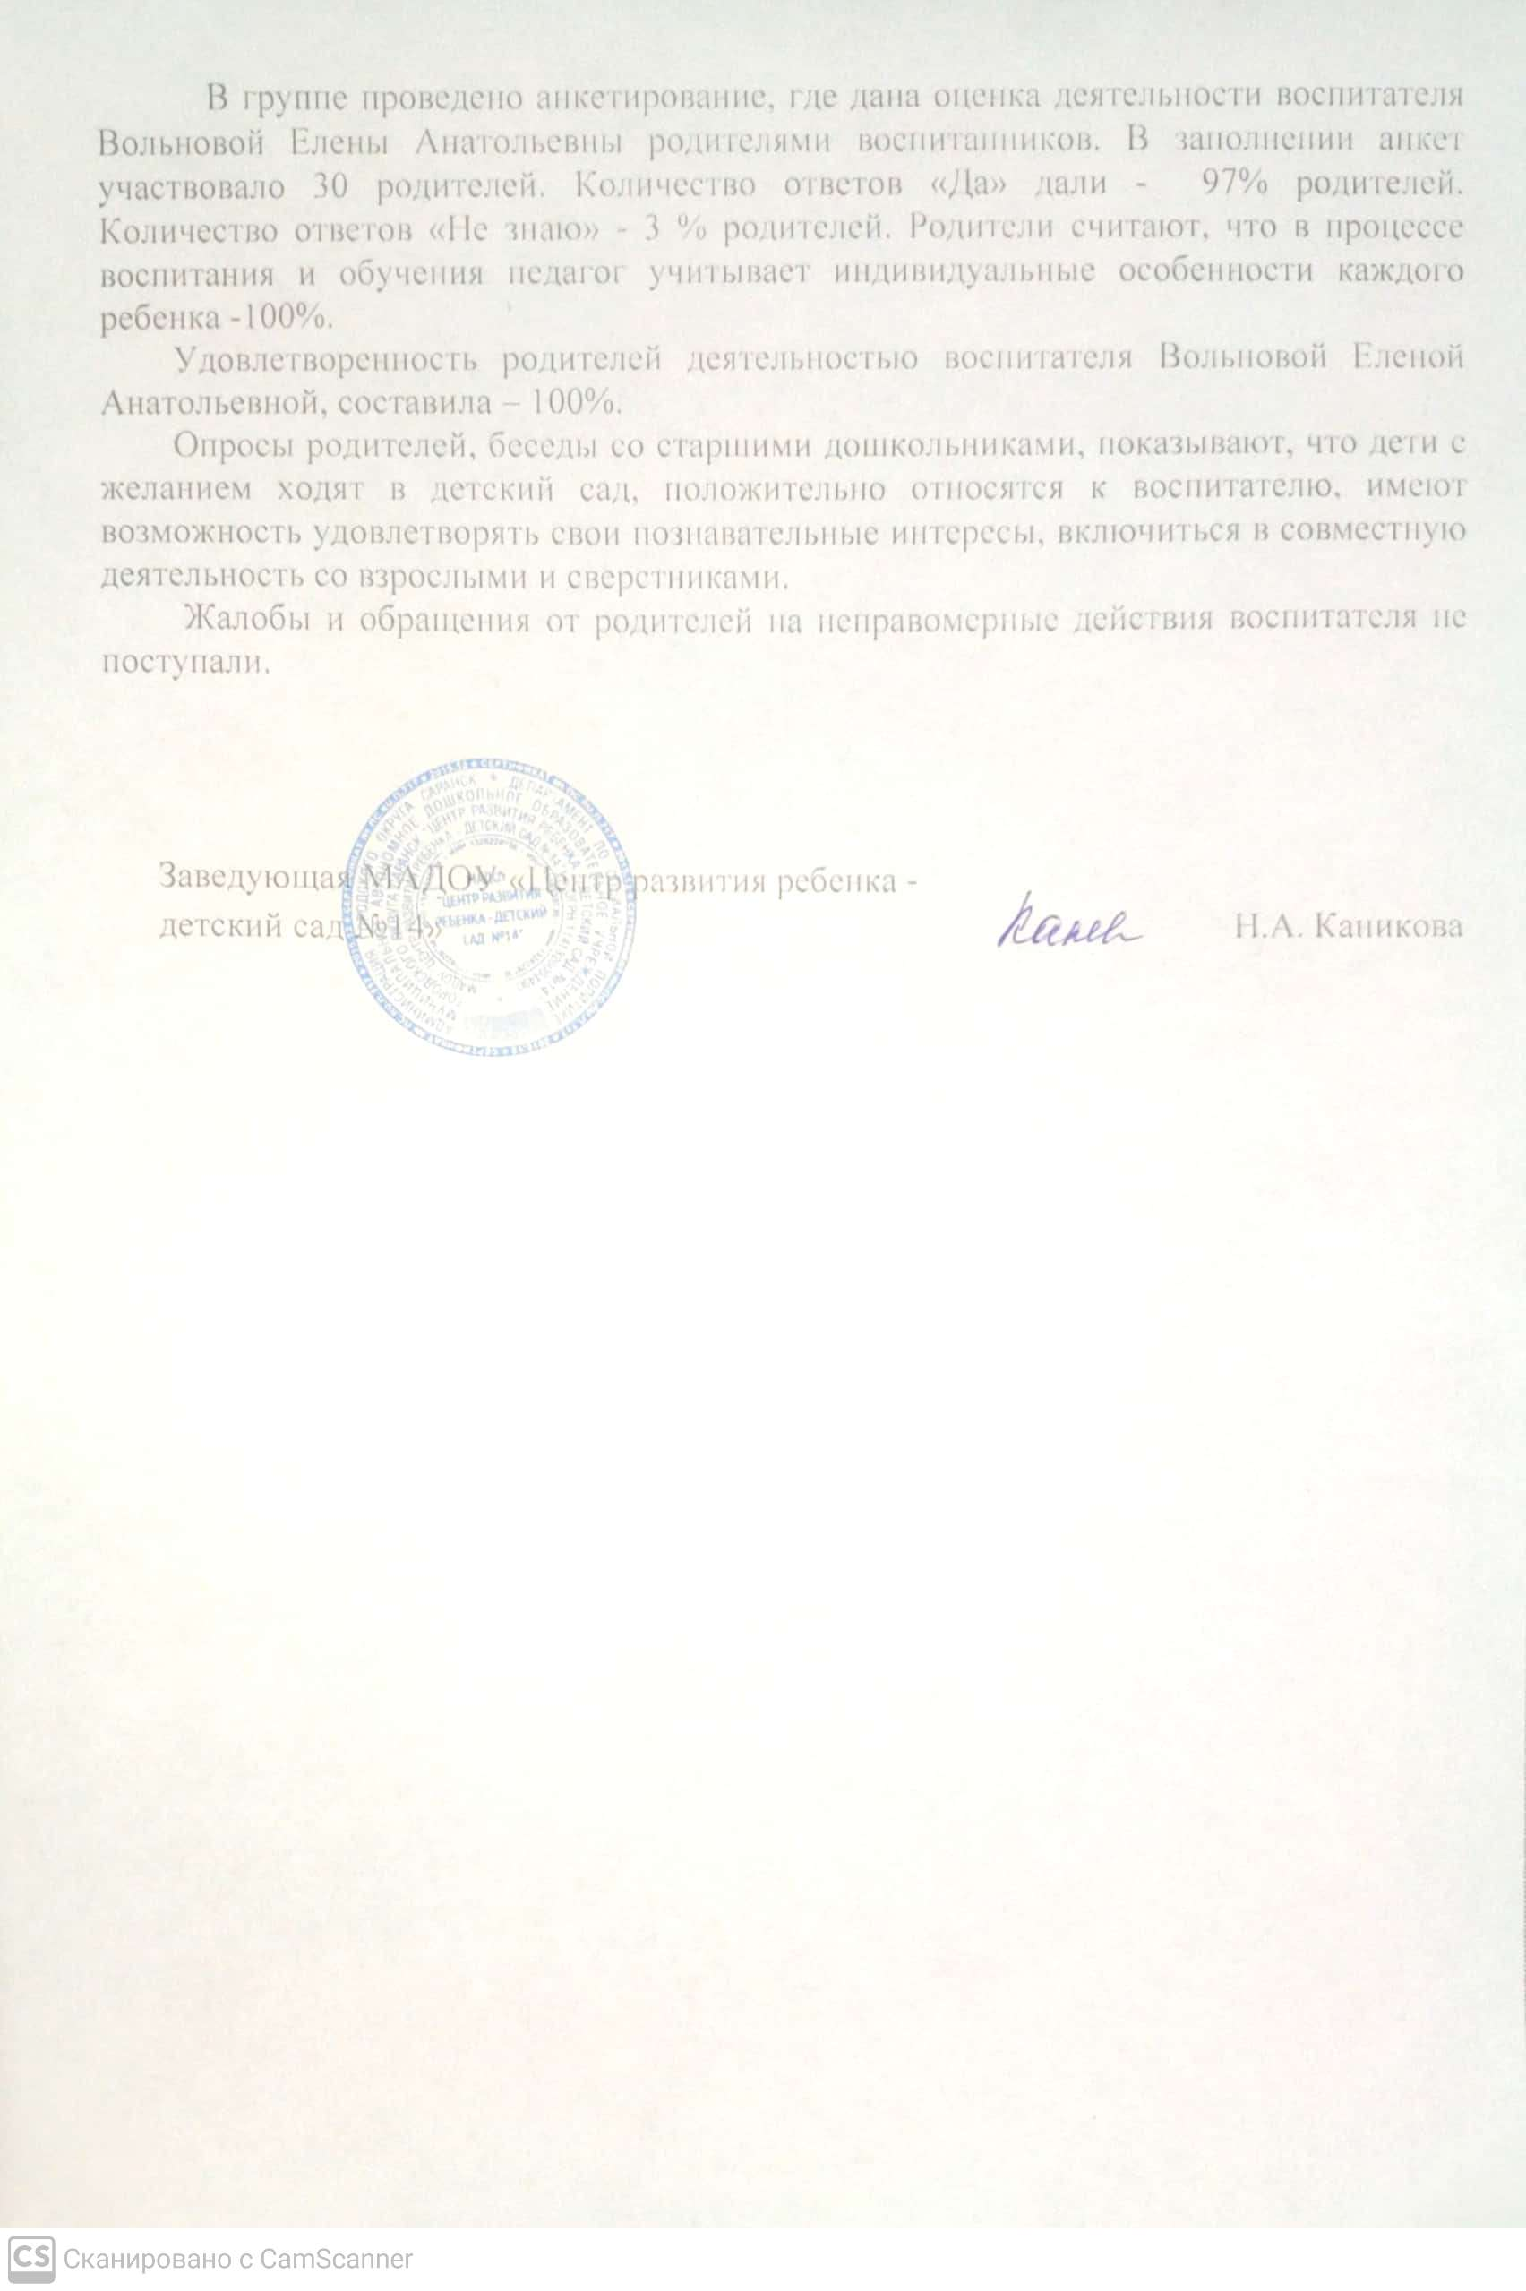
Качество взаимодействия с родителями

Slide 48
12. Работа с детьми из социально-неблагополучных семей

Slide 49
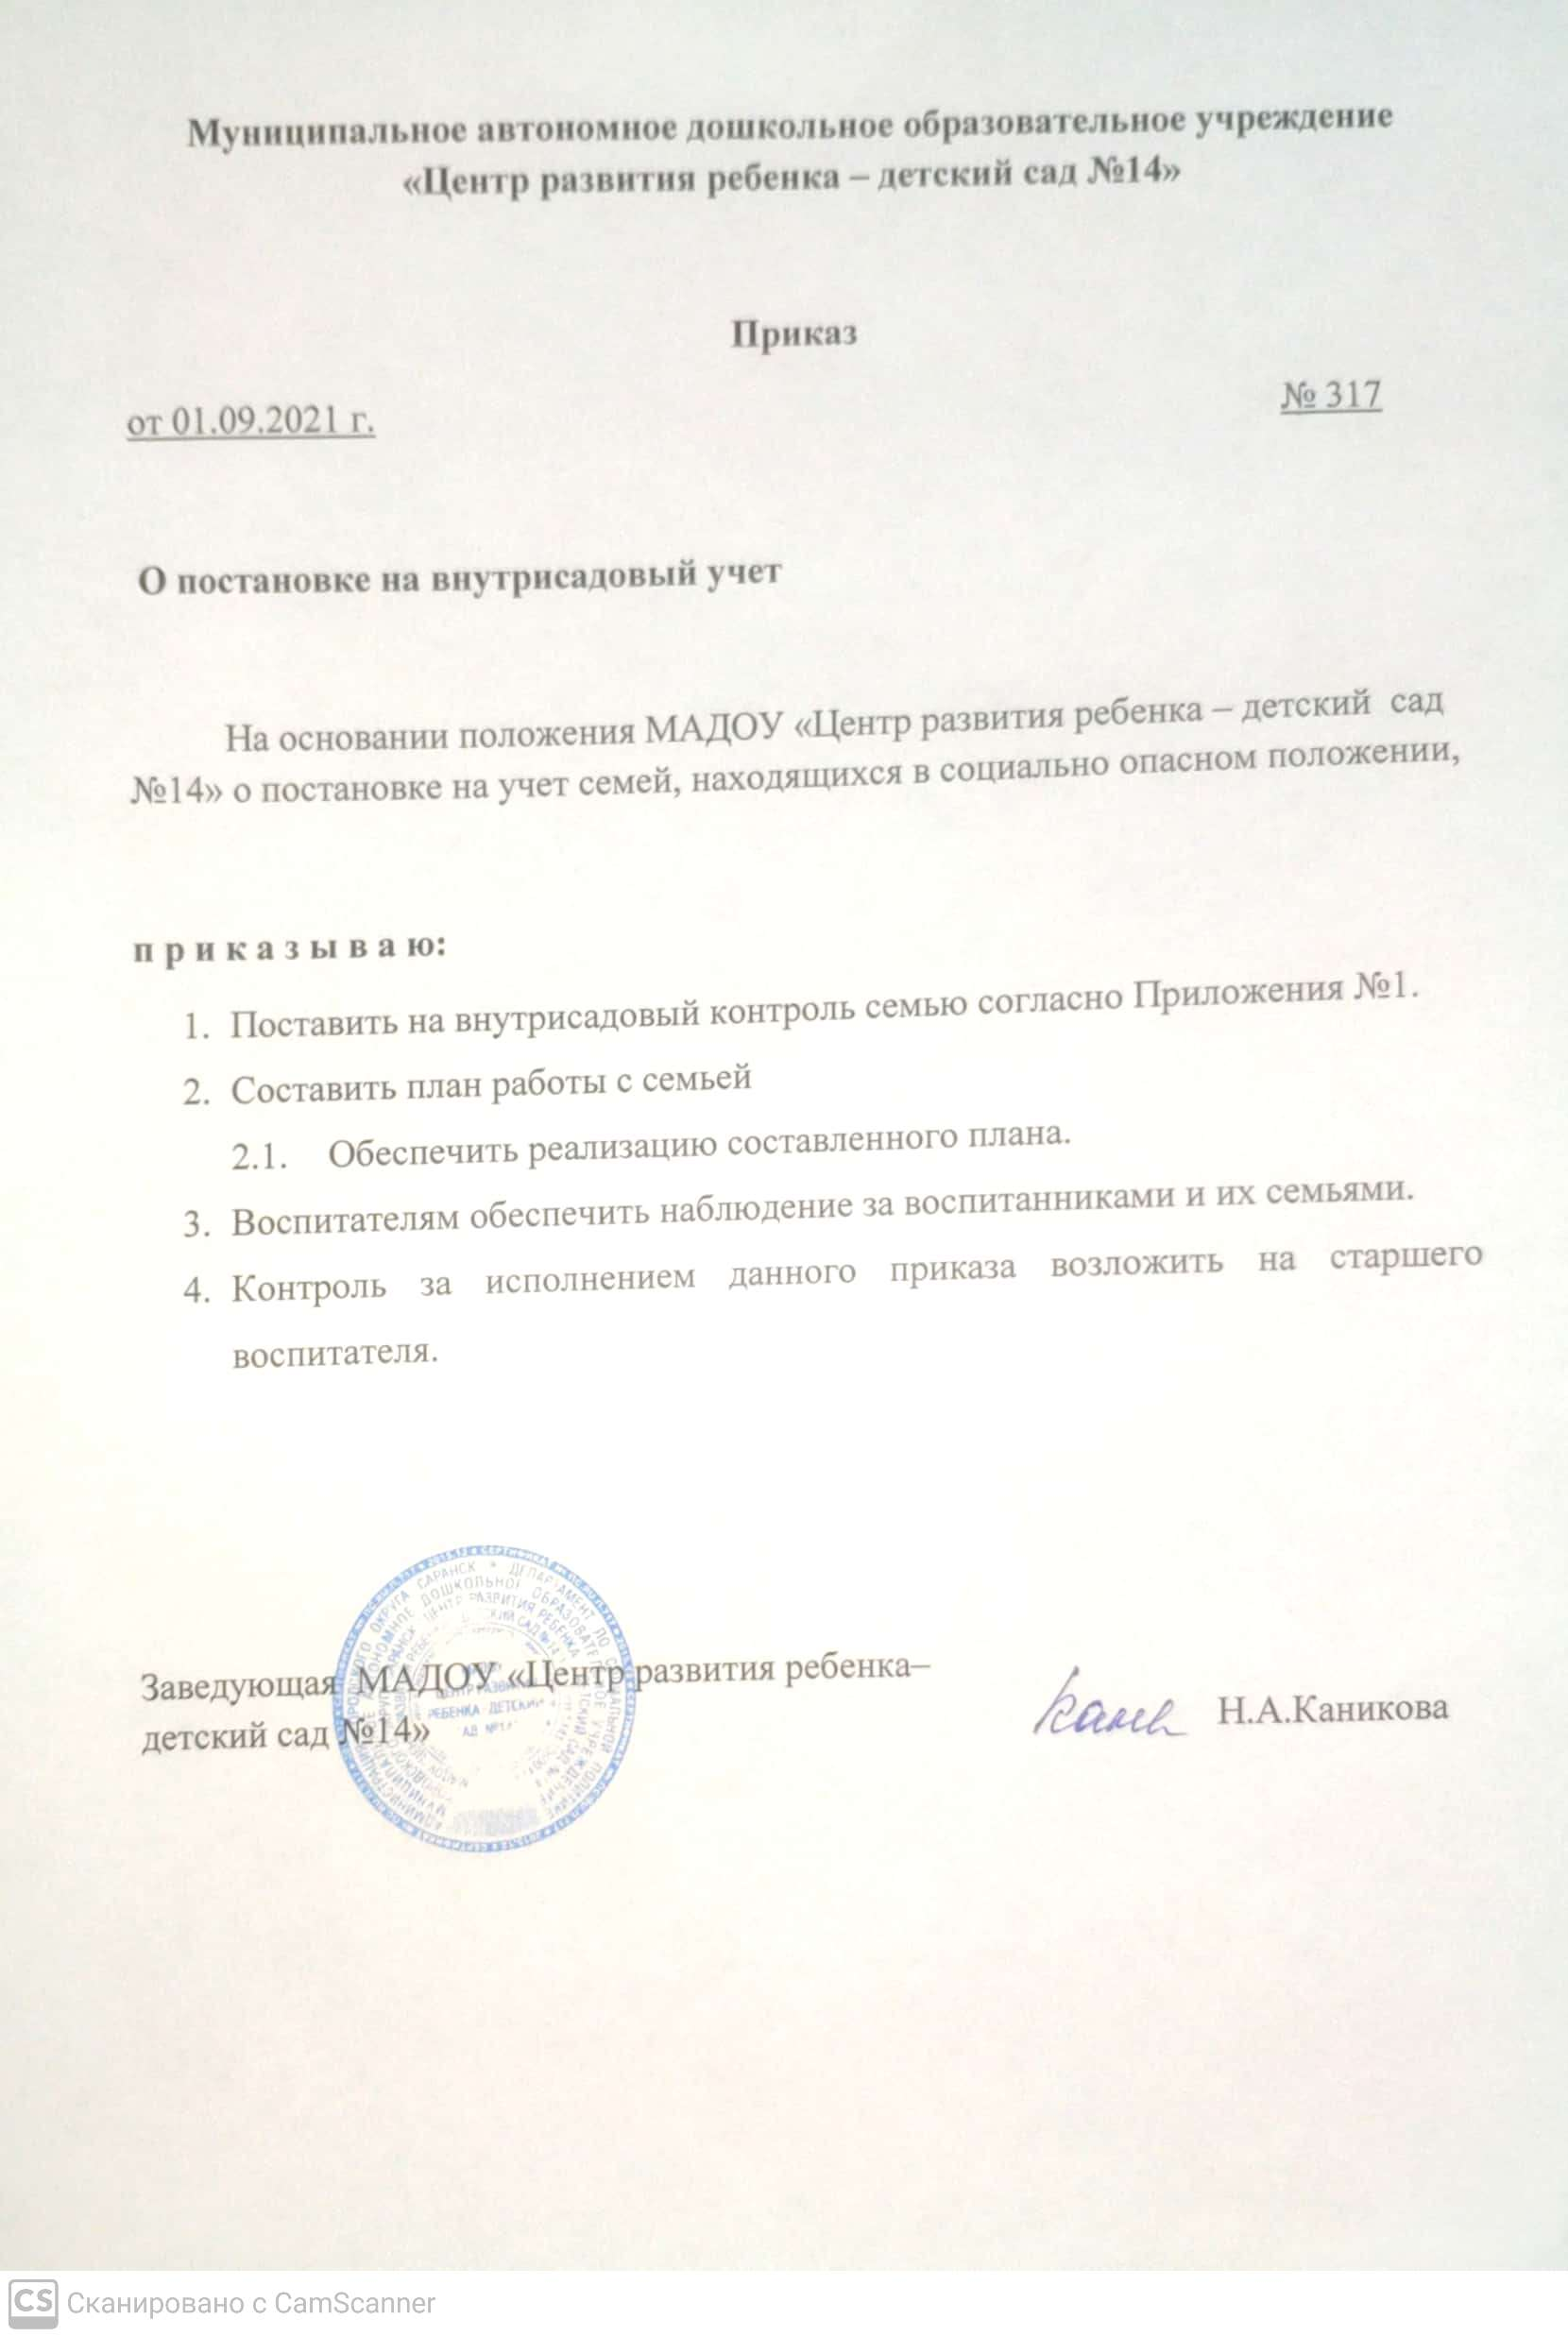
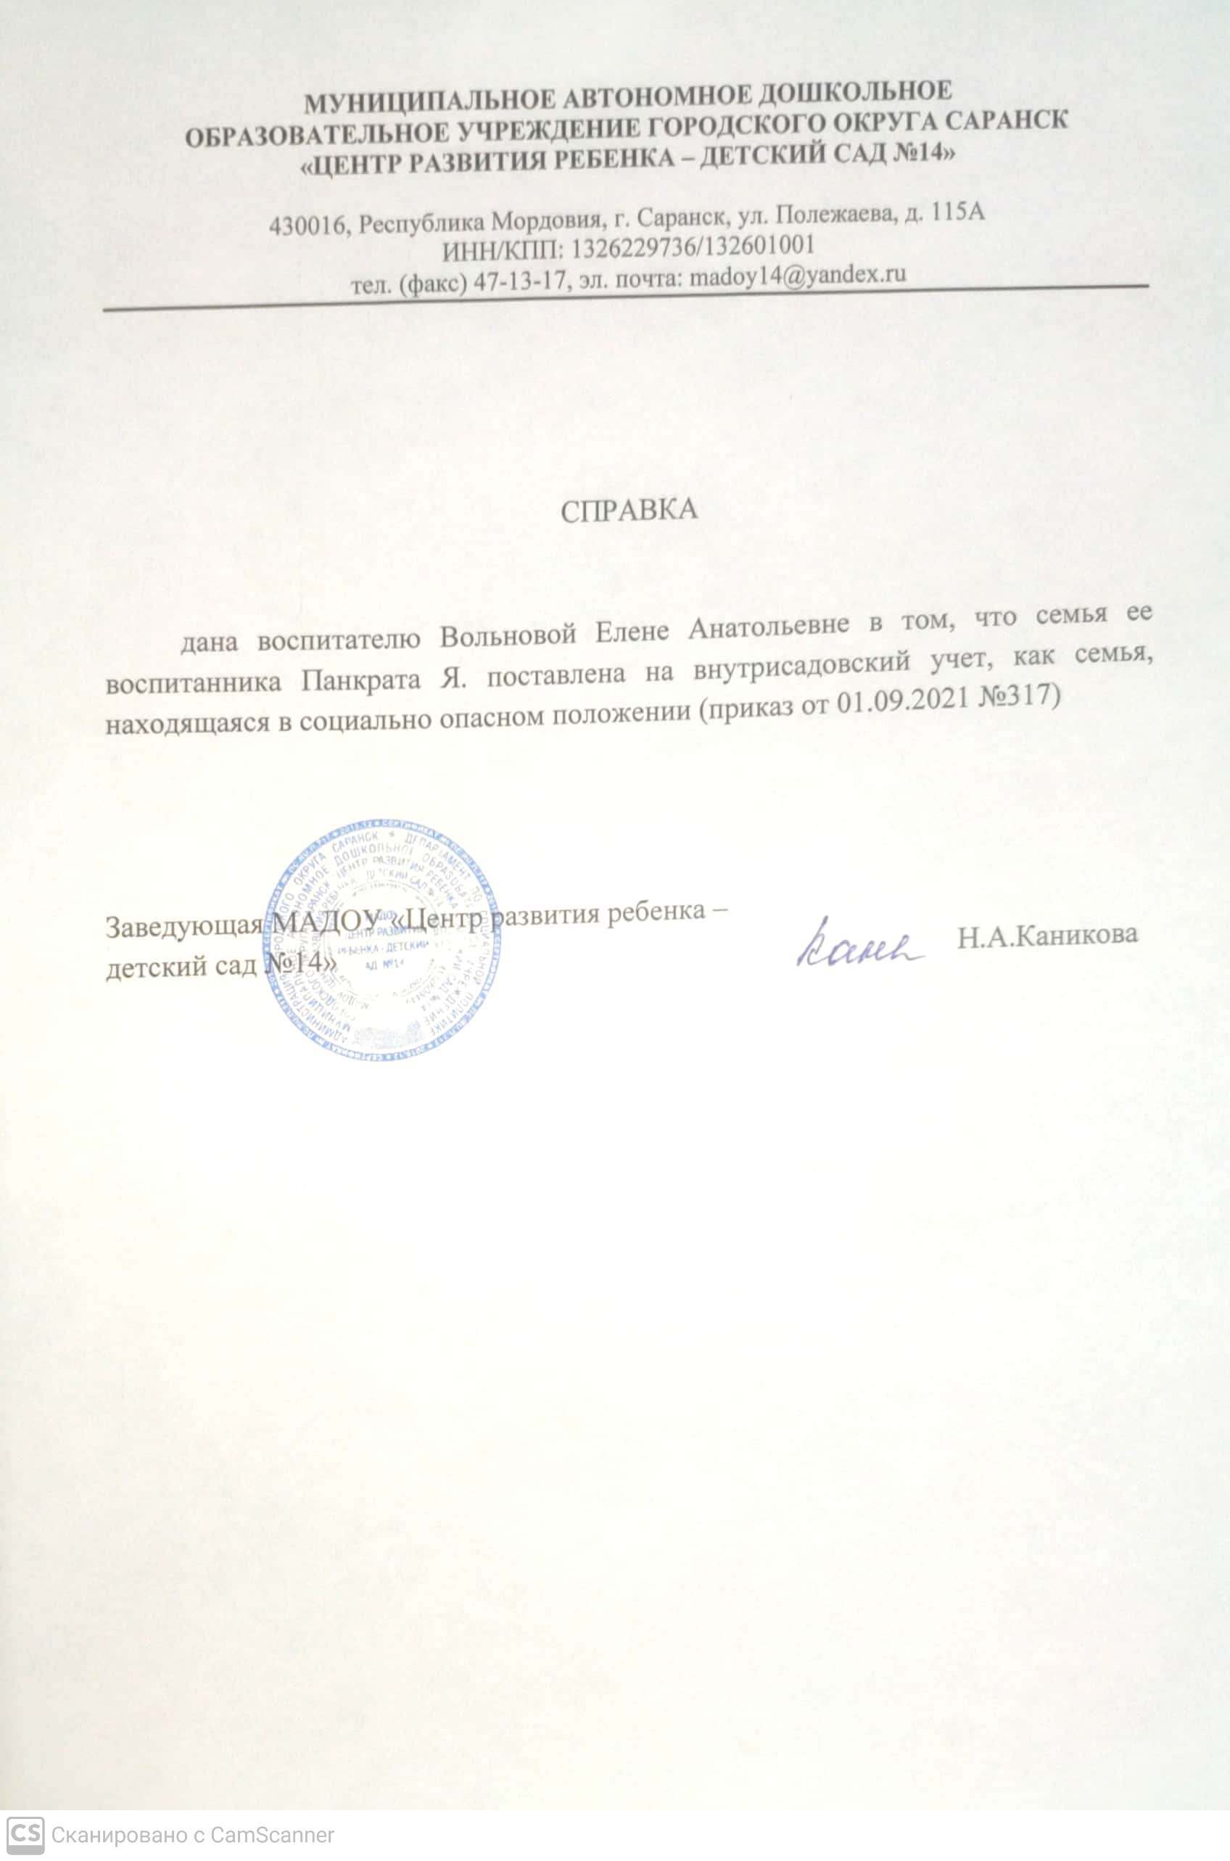
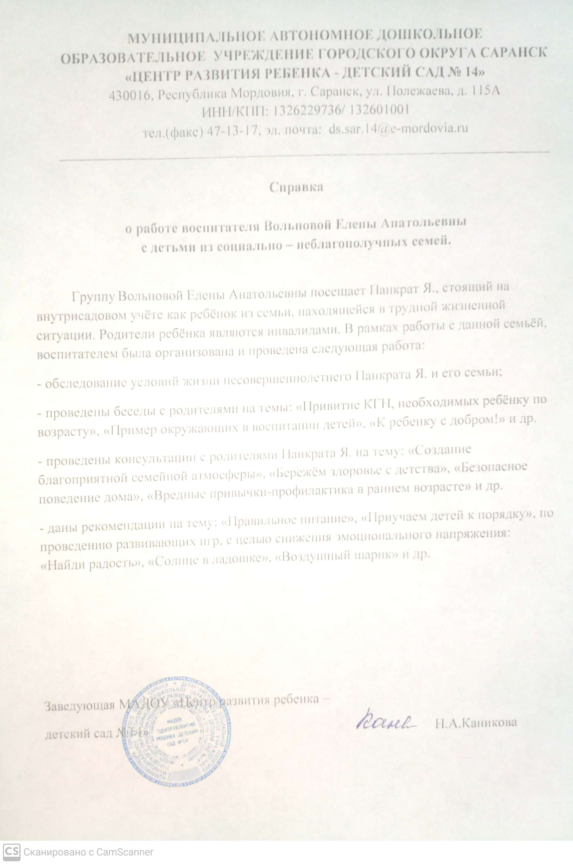
Работа с детьми из социально-неблагополучных семей

Slide 50
13. Участие педагога в профессиональных конкурсах
Порталы сети Интернет-2
Муниципальный уровень-3

Slide 51
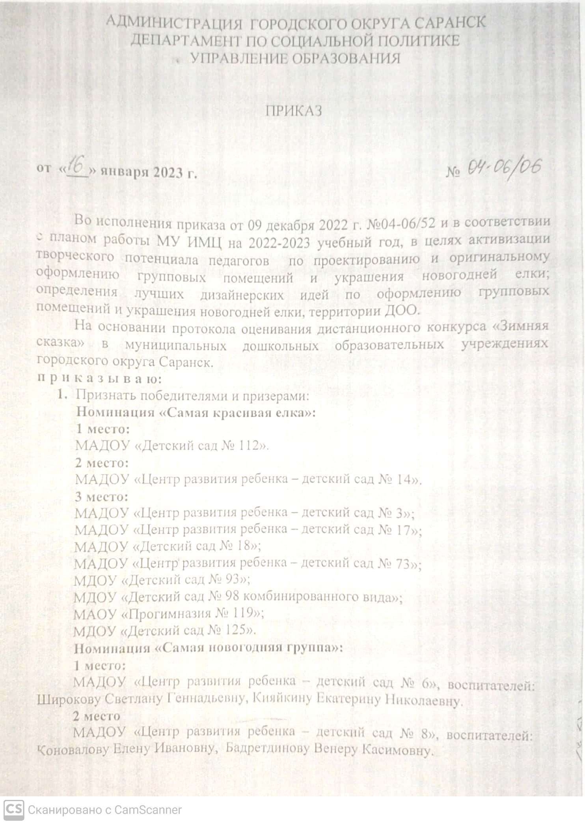
Участие педагога в профессиональных конкурсах

Slide 52
Участие педагога в профессиональных конкурсах

Slide 53
14. НАГРАДЫ И ПООЩРЕНИЯ
Сайты и порталы сети Интернет-2
Муниципальный уровень-3
Республиканский уровень-4
Международный уровень-6

Slide 54
Награды и поощрения

Slide 55
Награды и поощрения

Slide 56
Спасибо за внимание!

